Slide 1
SZKÓŁKA ROŚLIN OZDOBNYCH ŻABIENIEC
Emil Homa, Krystyna Homa-Kosakowska

Slide 2
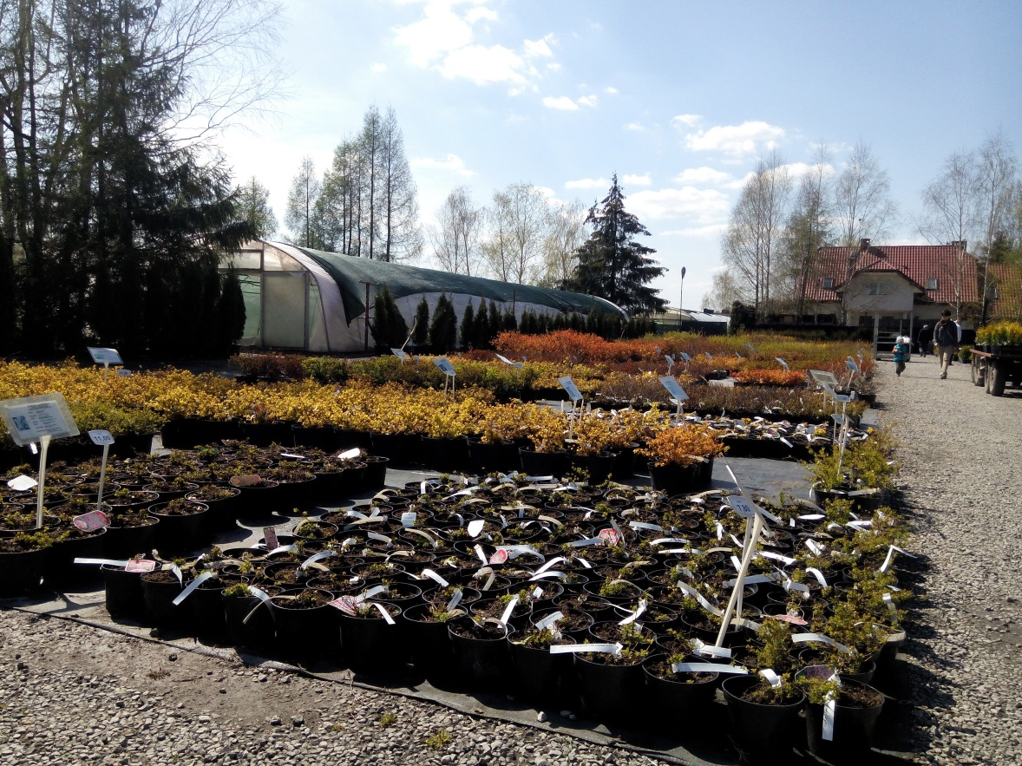
KILKA SŁÓW O SZKÓŁCE
Szkółka Roślin Ozdobnych w Żabieńcu została założona w drugiej połowie lat siedemdziesiątych XX wieku.
Początkowo właściciele Szkółki traktowali uprawę roślin ozdobnych jako hobby.
Ich działalność szybko
się rozwijała i w ciągu kilku
lat Szkółka przekształciła
się w profesjonalną firmę.

Slide 3
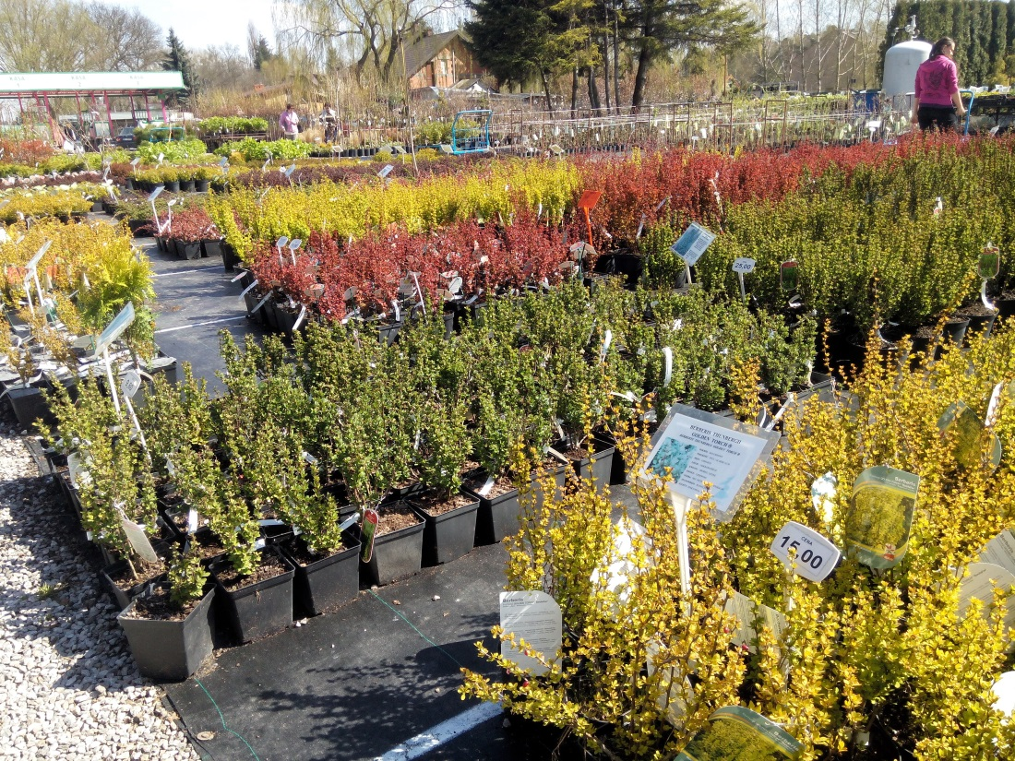
CO ZNAJDZIEMY W SZKÓŁCE?
Rośliny ozdobne iglaste
krzewy
drzewa
Rośliny ozdobne liściaste
krzewy
drzewa
Rośliny ozdobne, przeznaczone do tworzenia żywopłotów, szpalerów, klombów, nasadzeń pojedynczych i grupowych. A także drzewka owocowe.

Slide 4
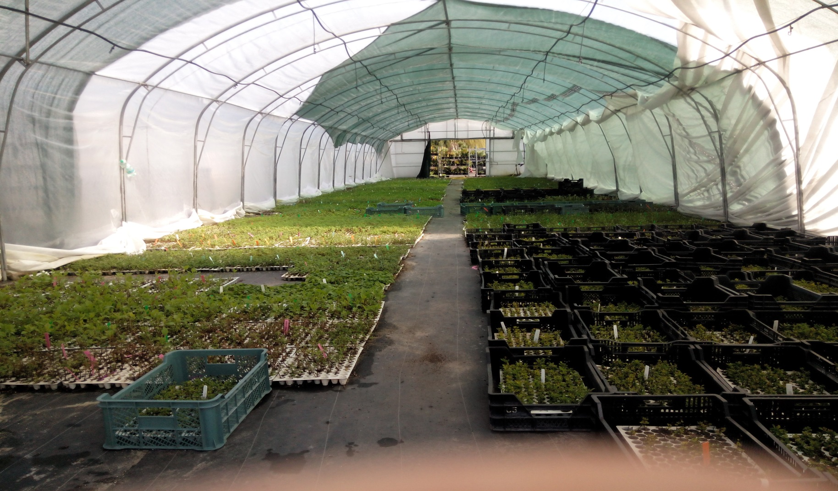
SZKÓŁKA WYPOSAŻONA JEST W TUNELE FOLIOWE

Slide 5
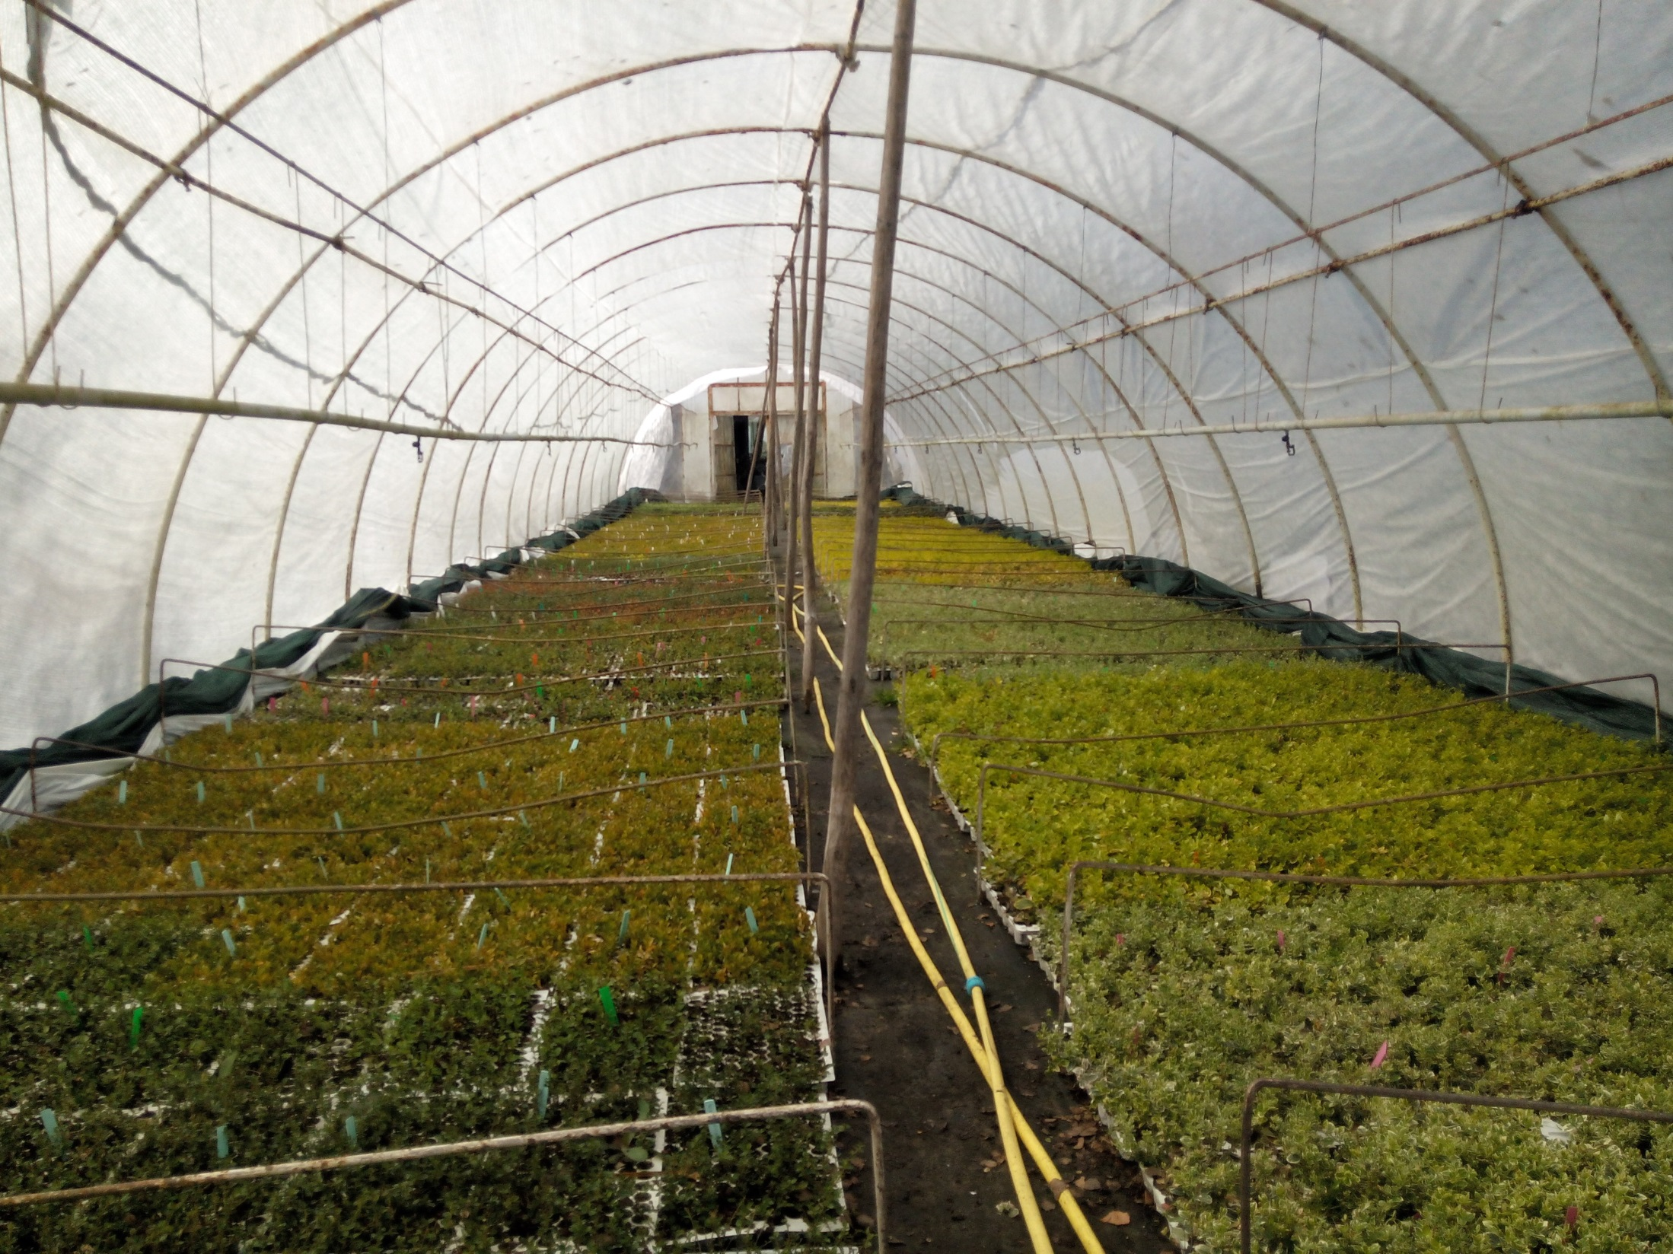

Slide 6
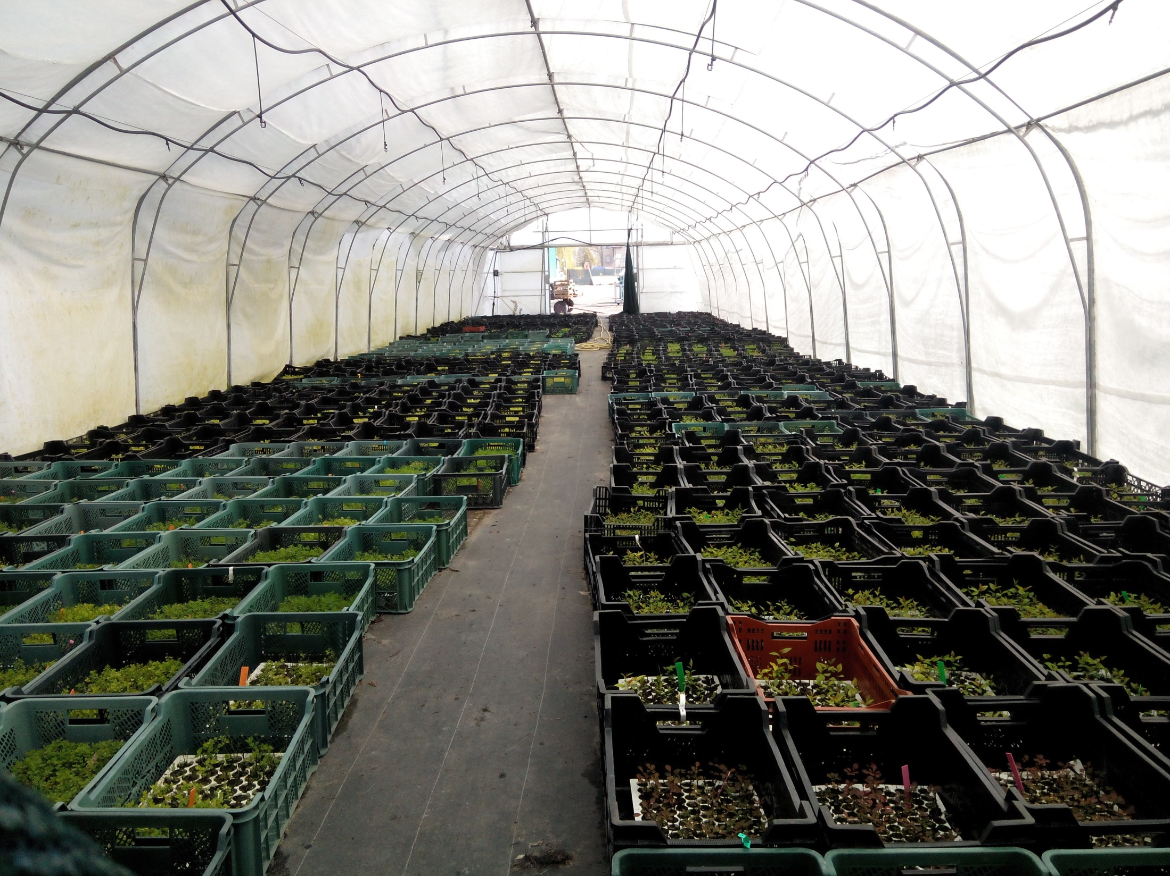

Slide 7
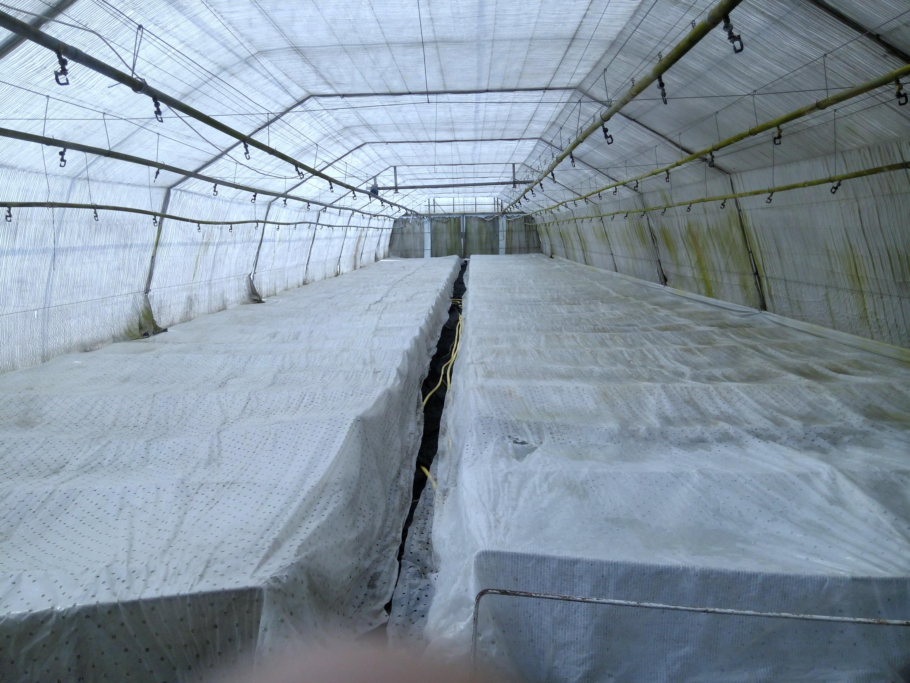

Slide 8
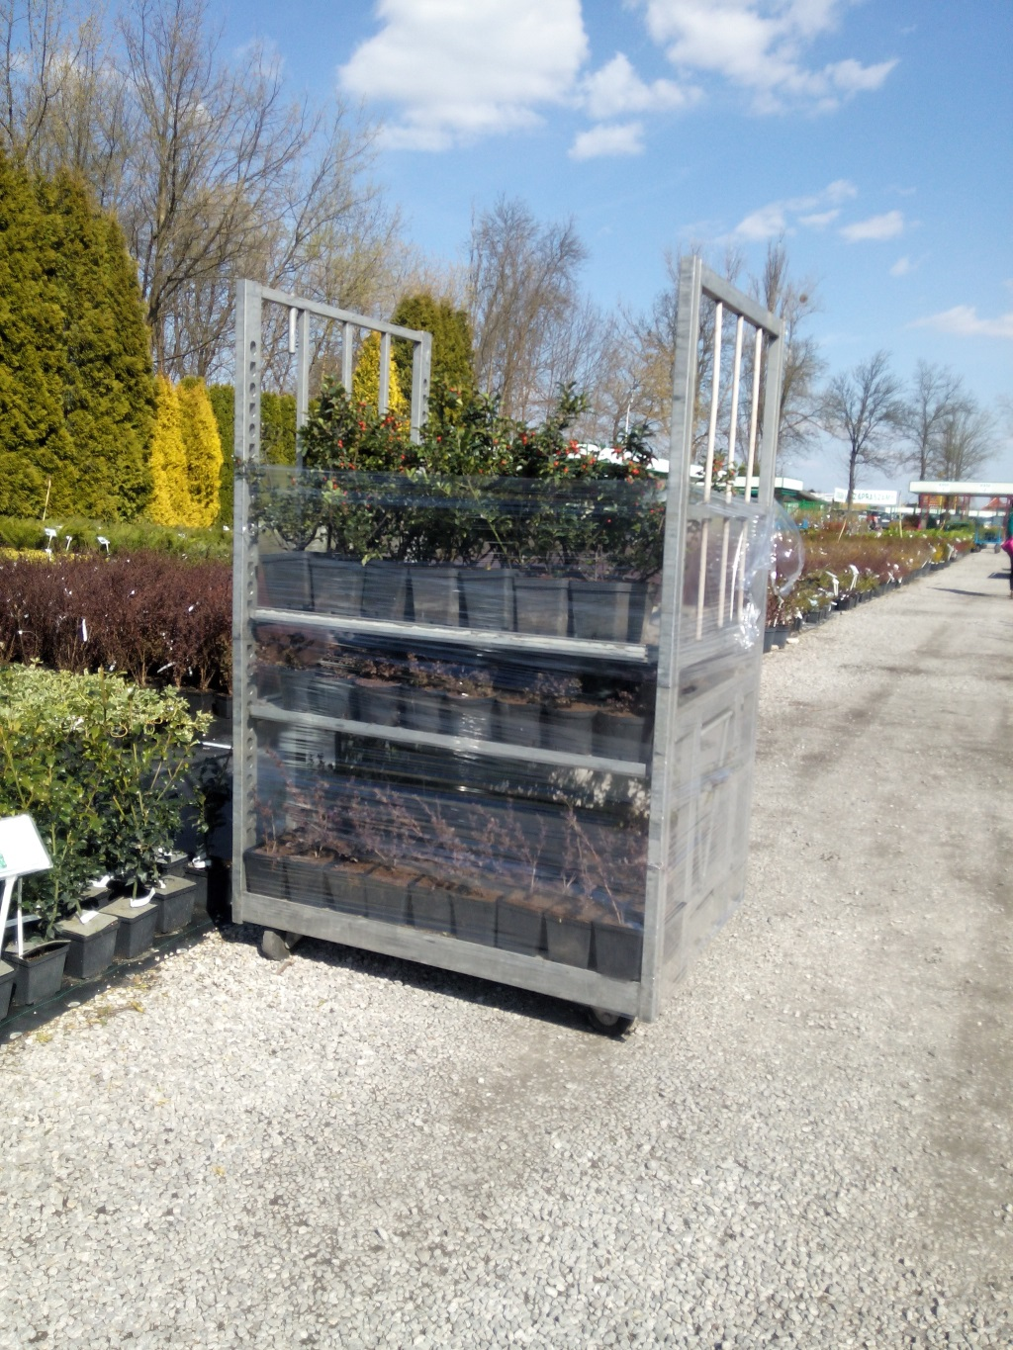
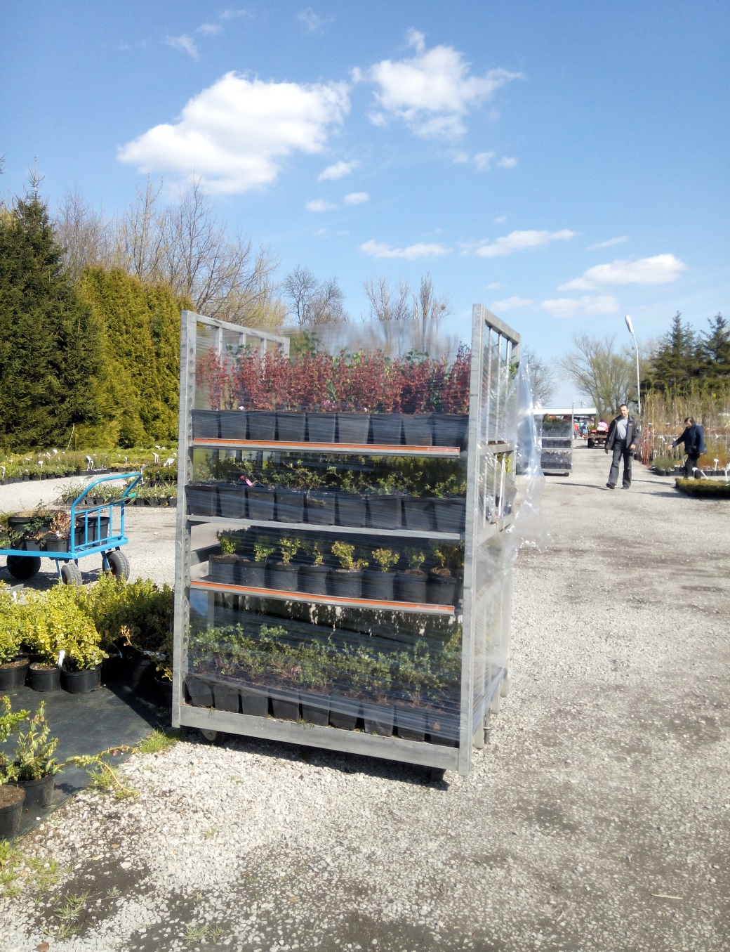
DOWÓZ ROŚLIN NA BIEŻĄCO!

Slide 9
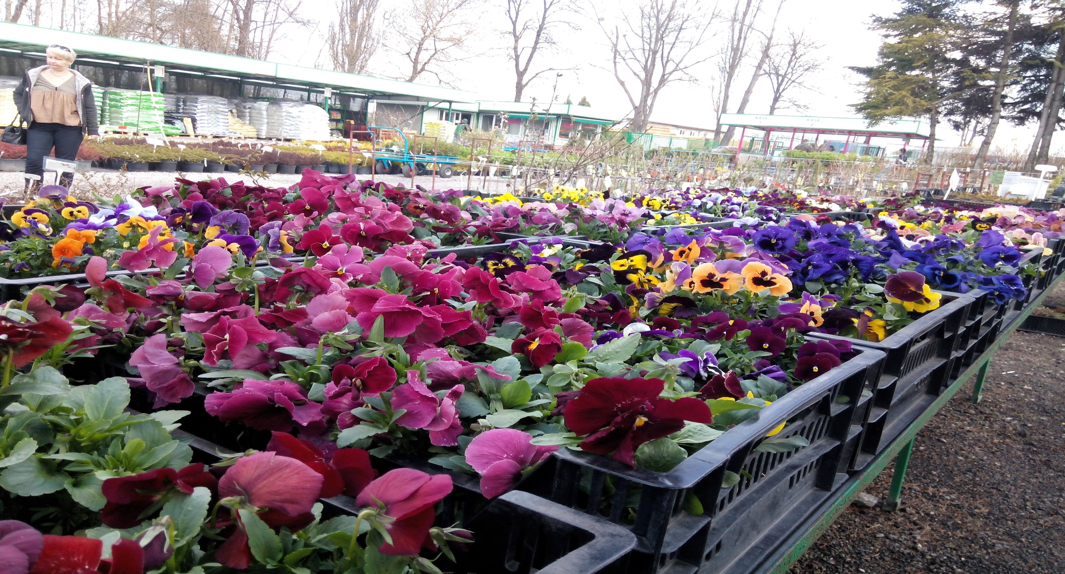
ROŚLINY OZDOBNE W SZKÓŁCE

Slide 10
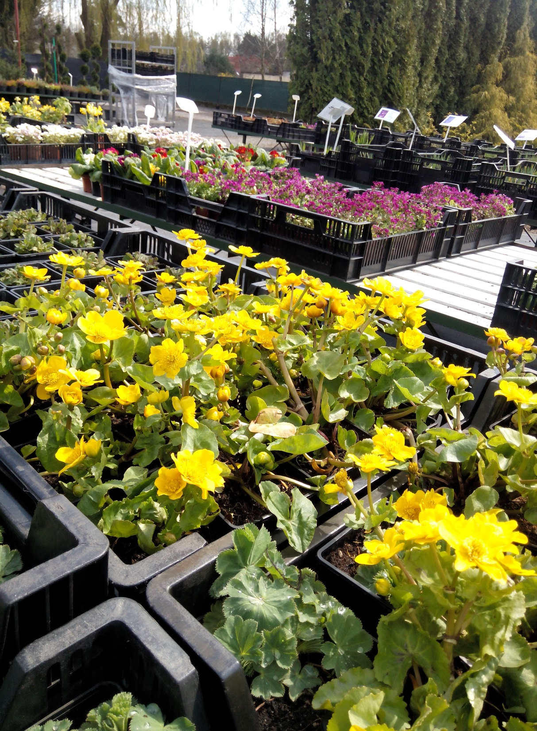
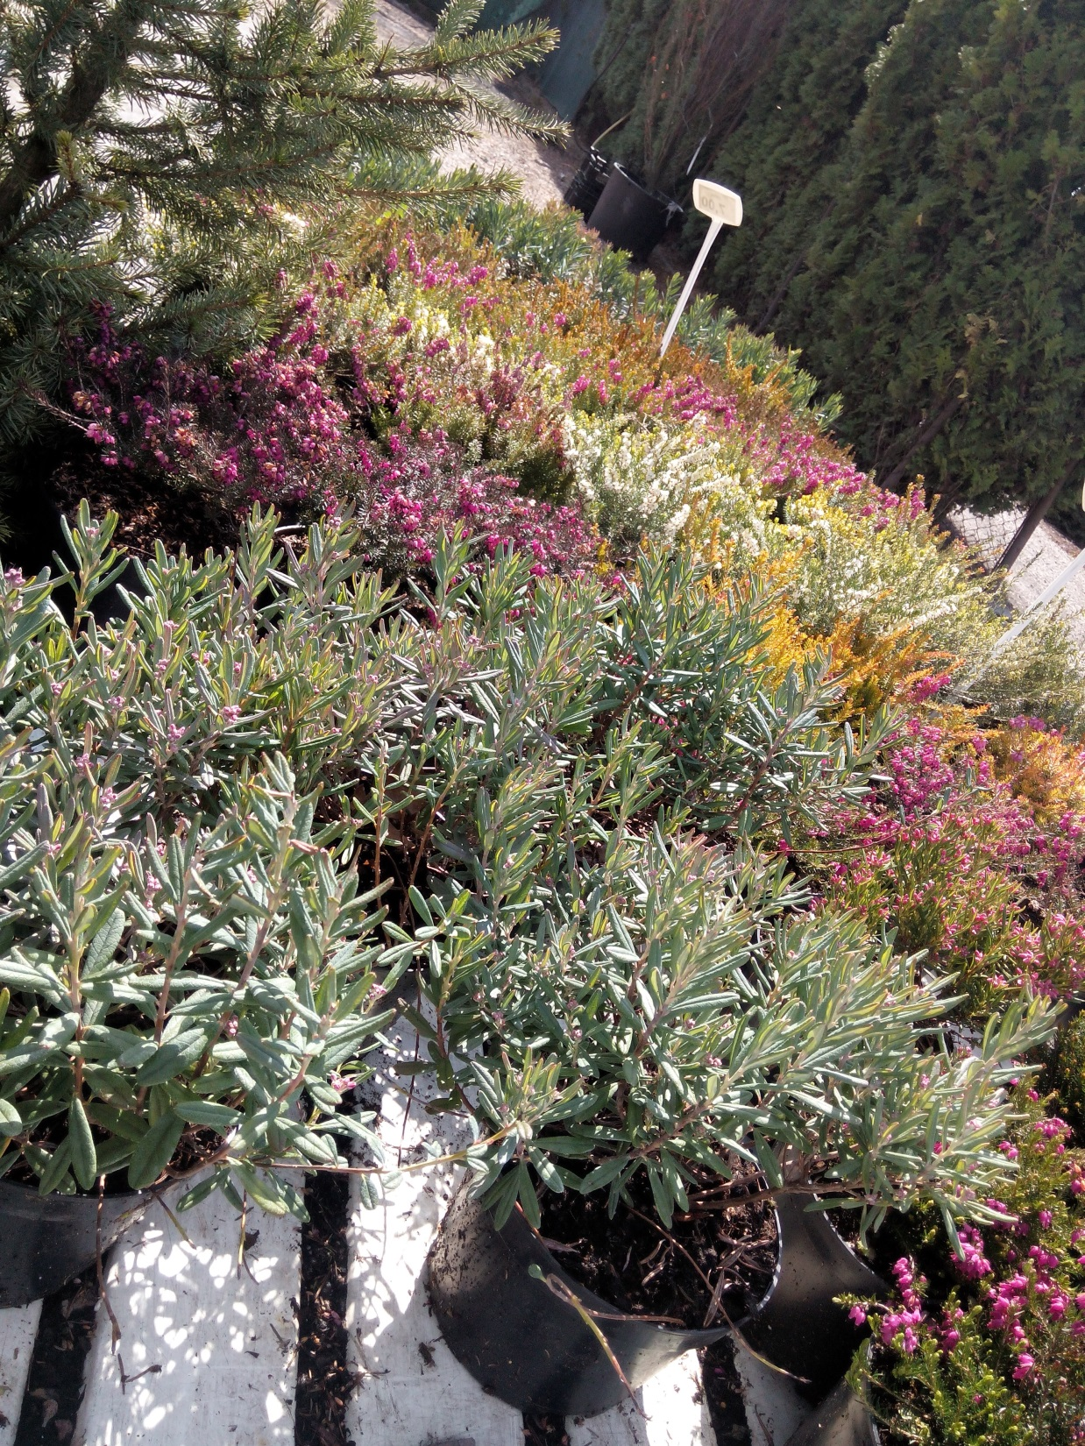

Slide 11
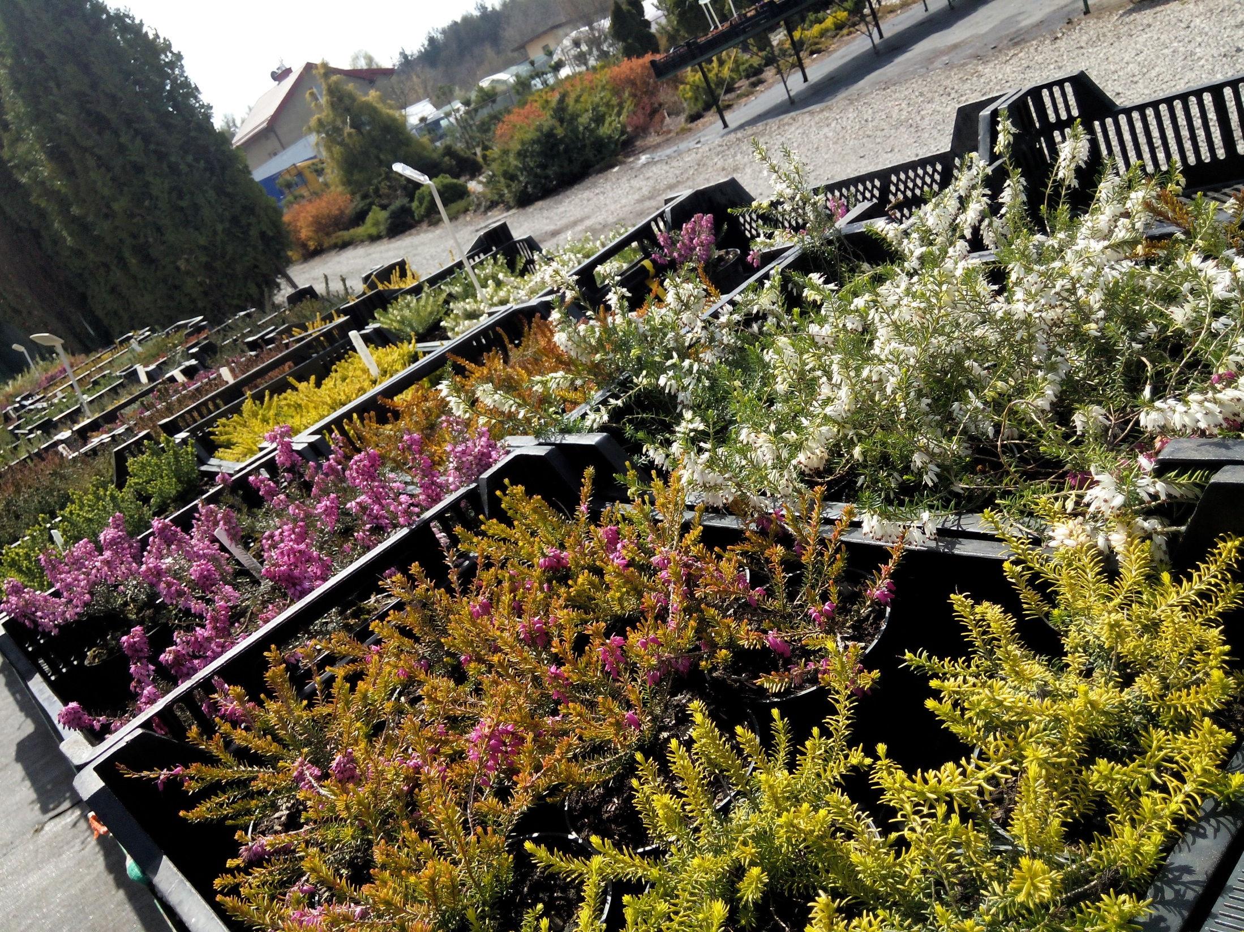

Slide 12
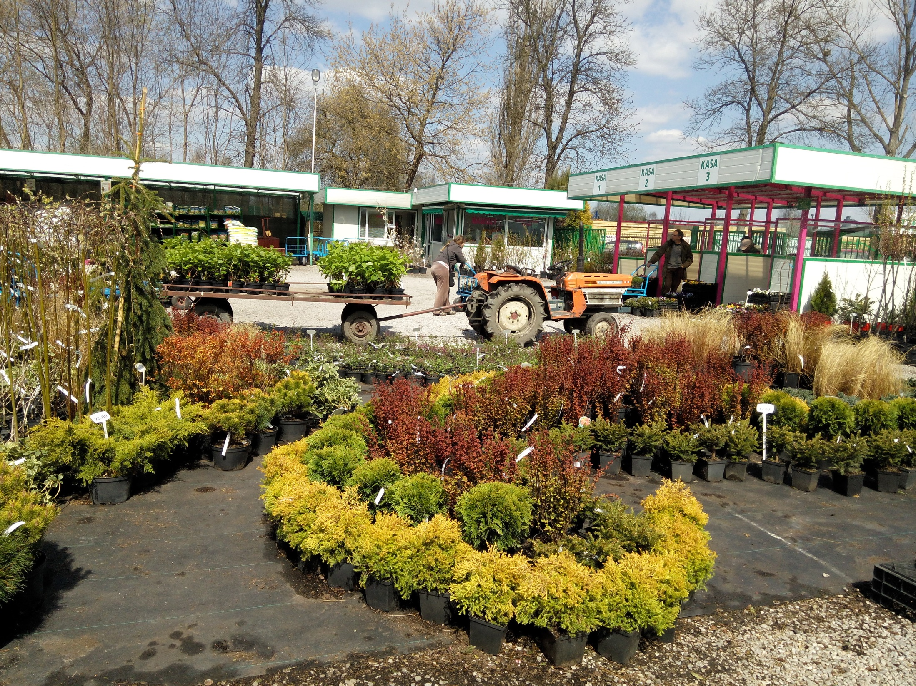

Slide 13
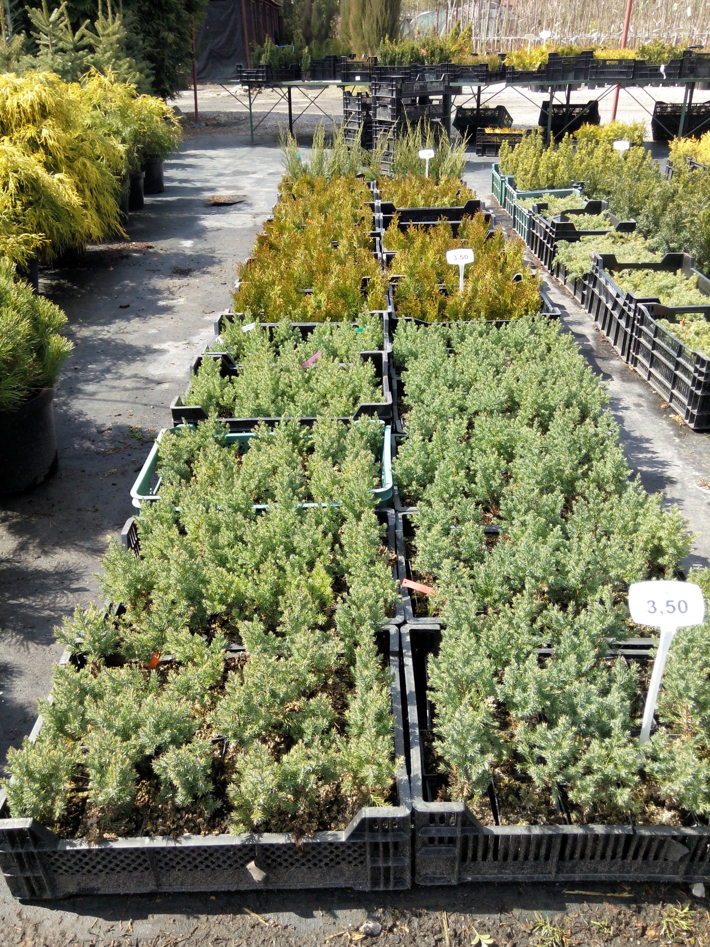
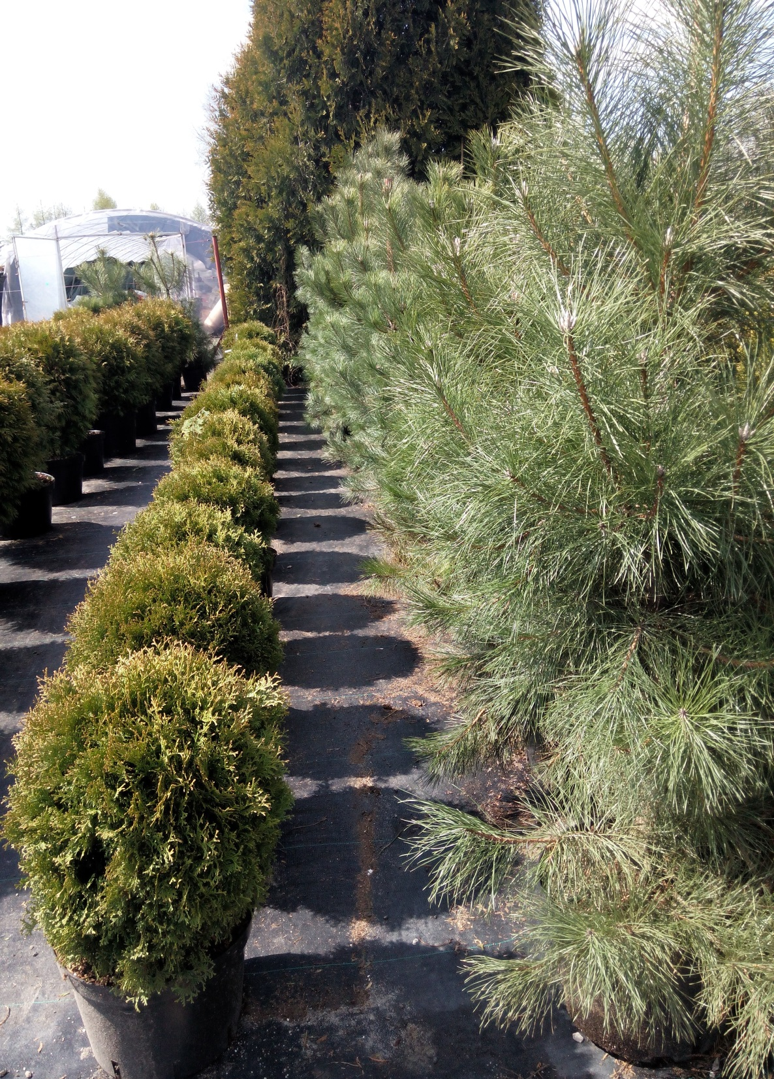

Slide 14
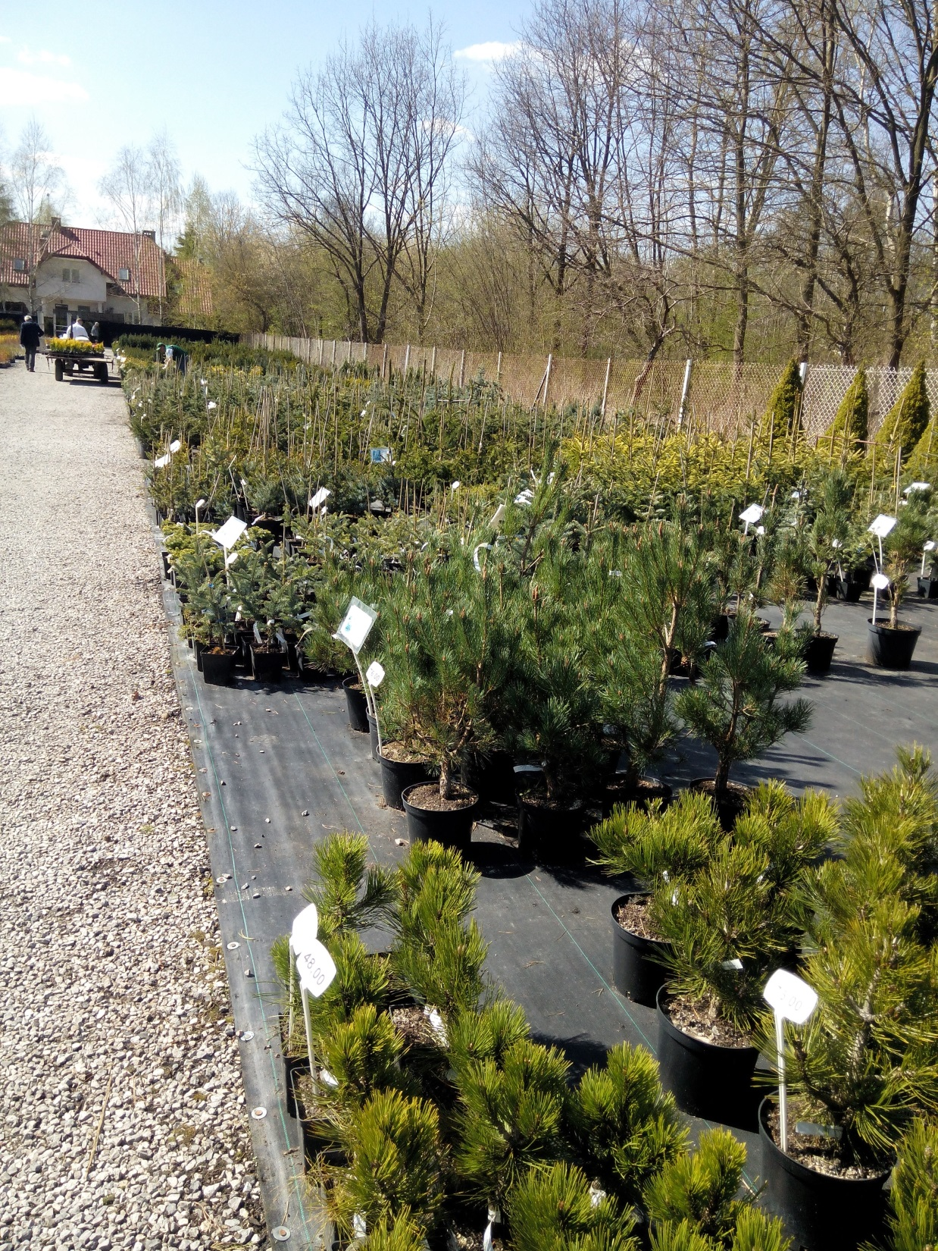
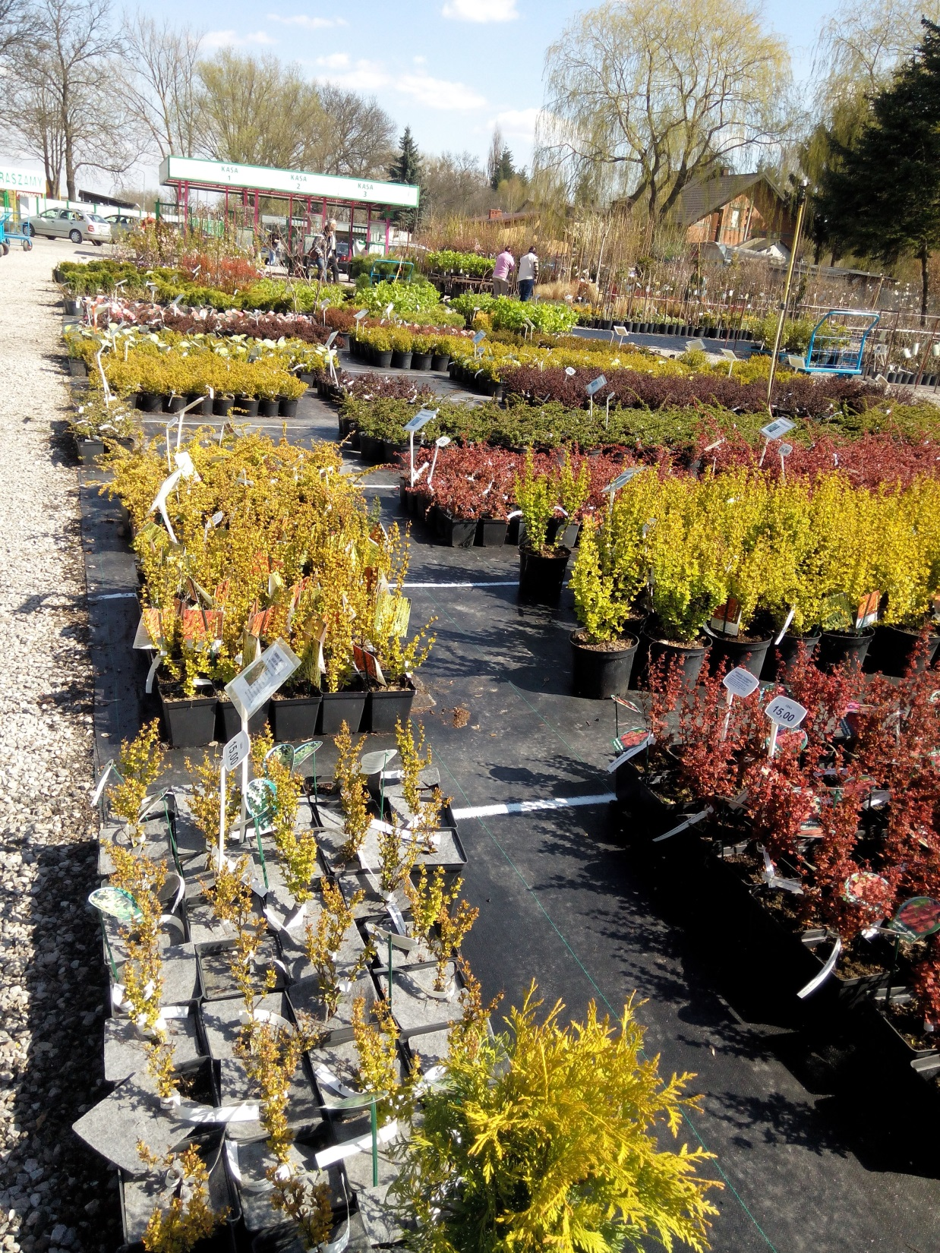

Slide 15
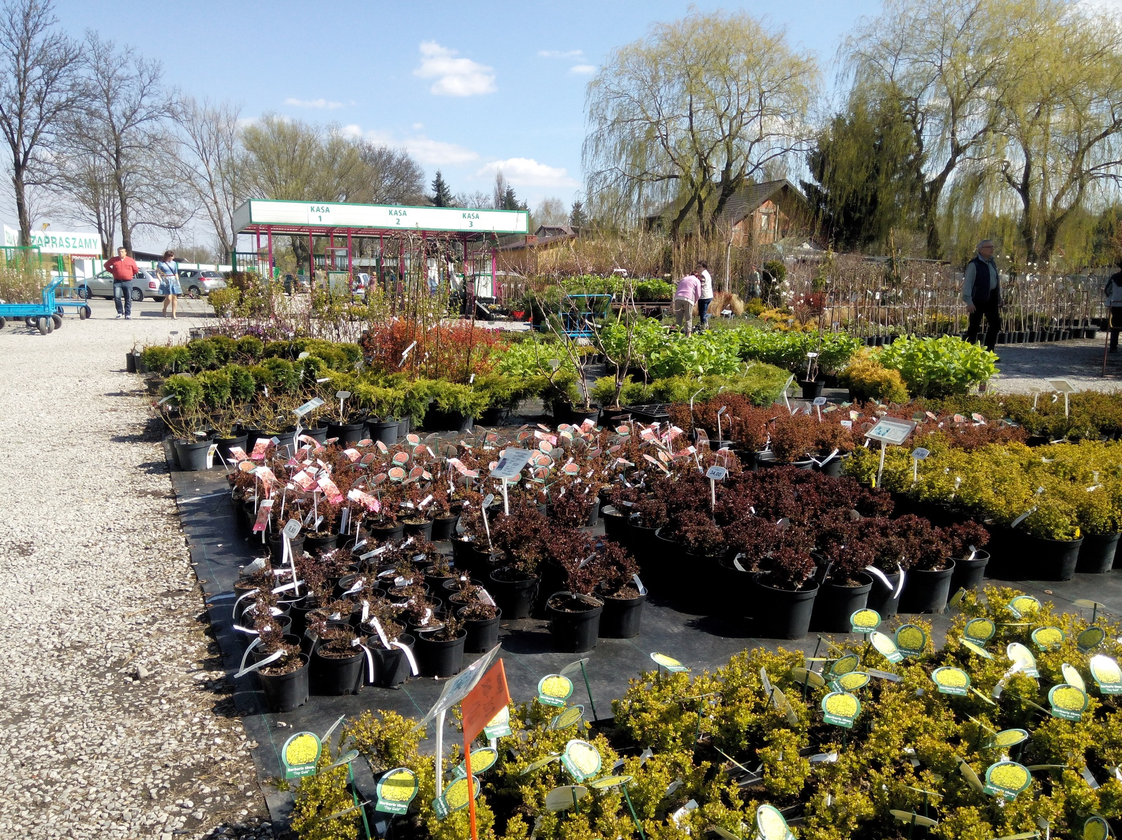

Slide 16
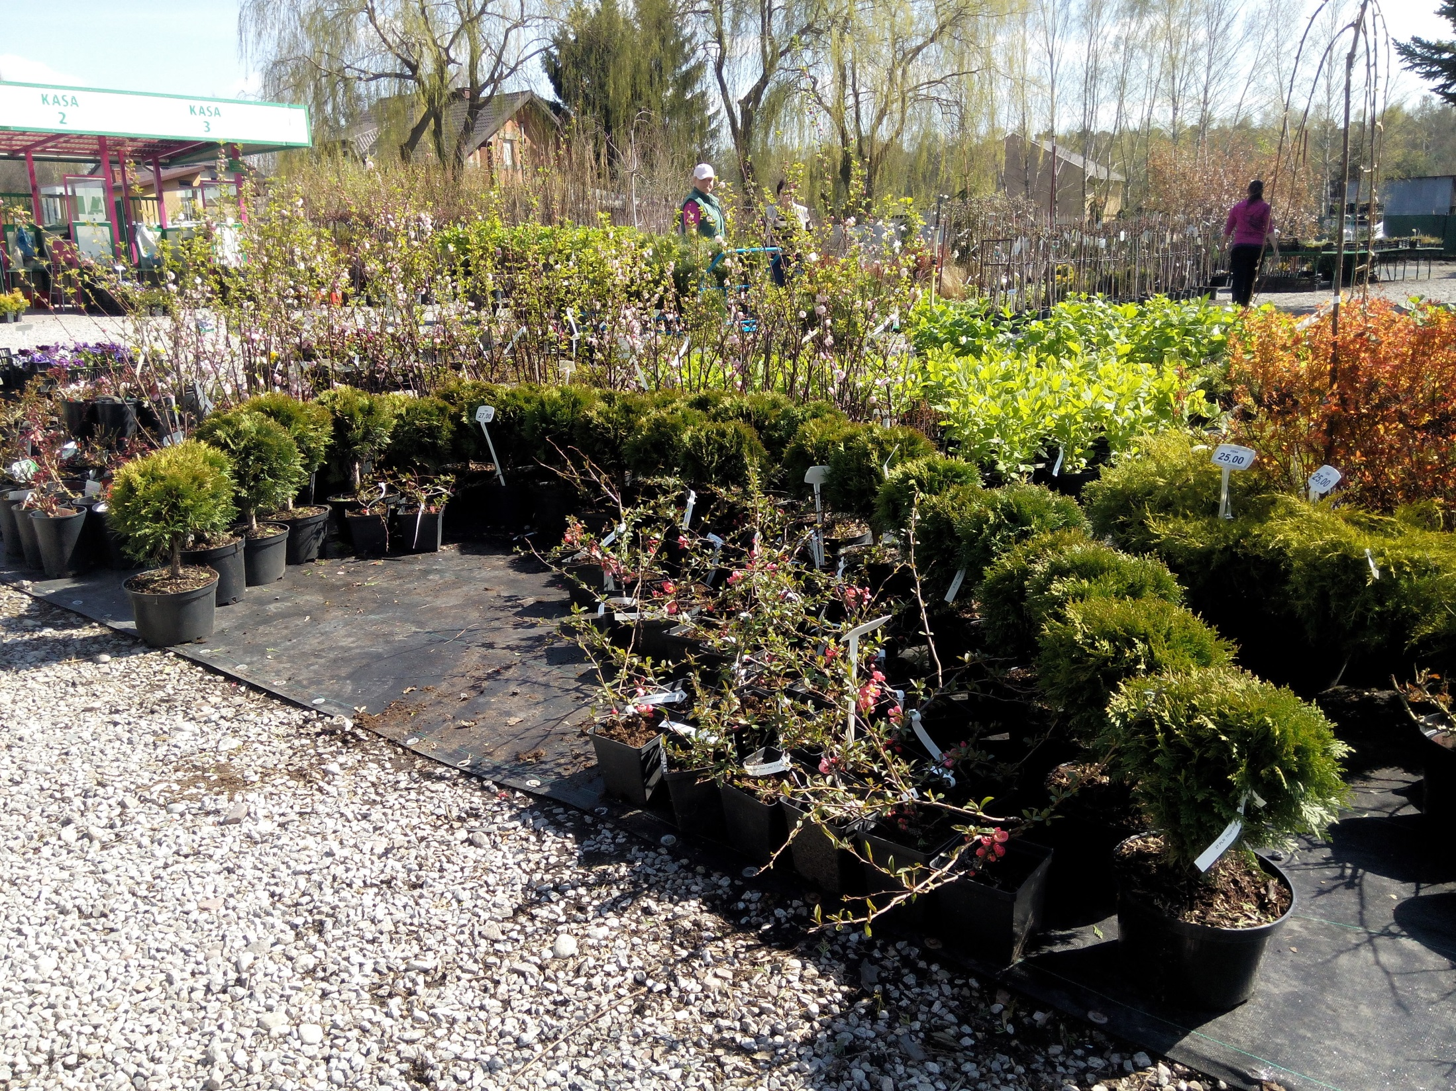

Slide 17
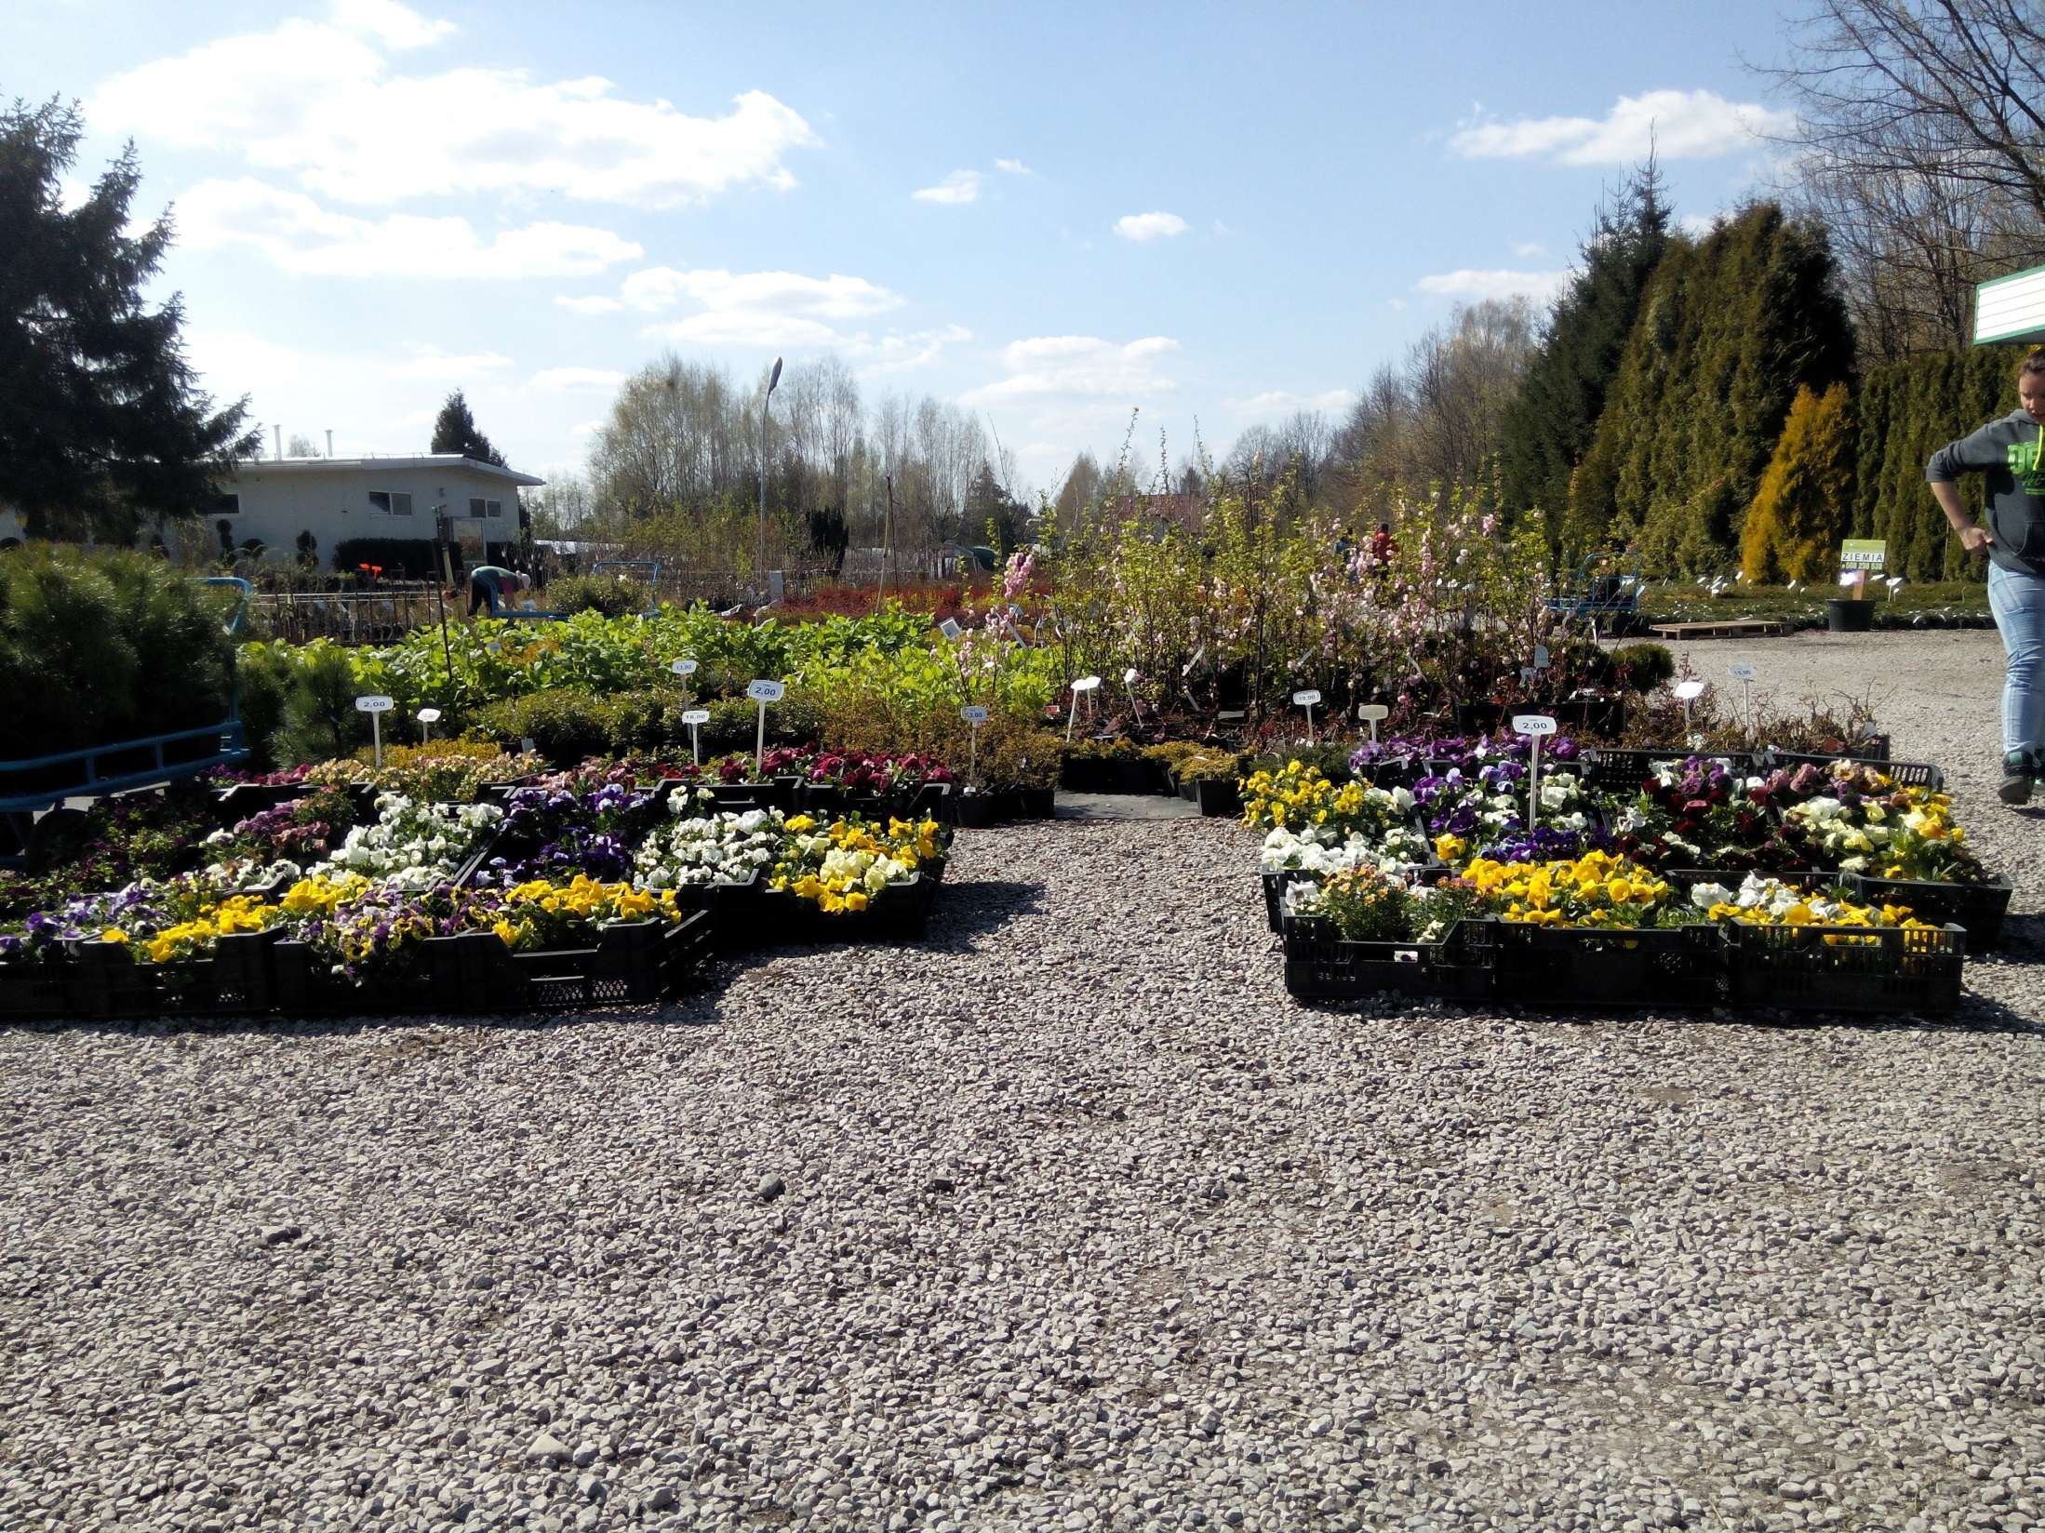

Slide 18
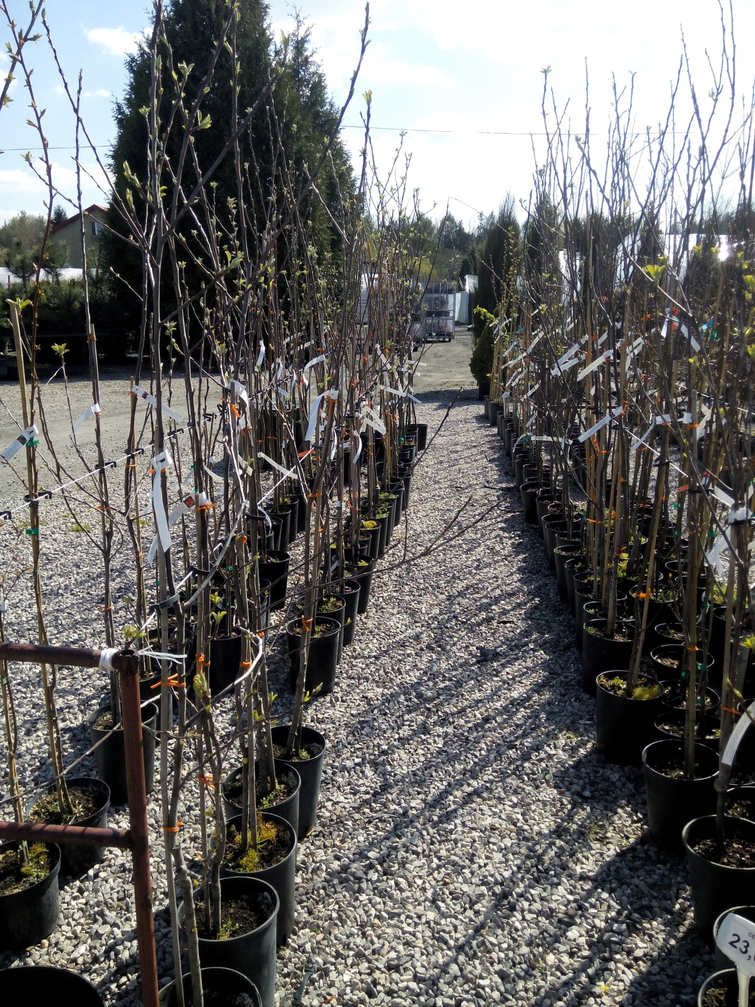
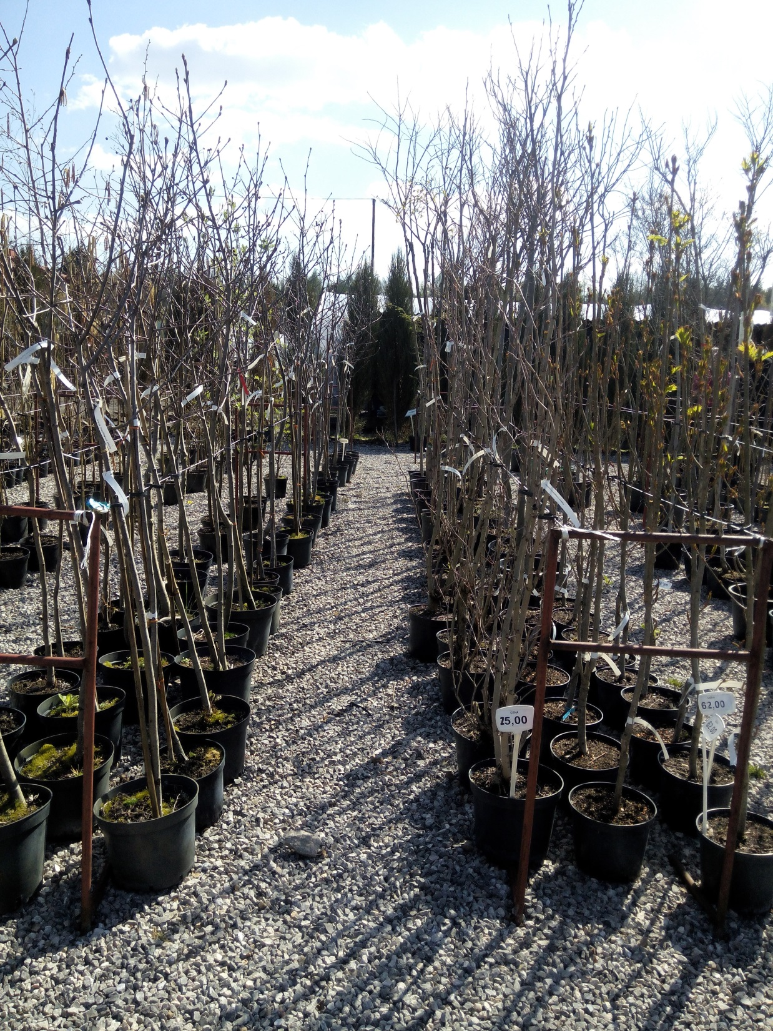

Slide 19
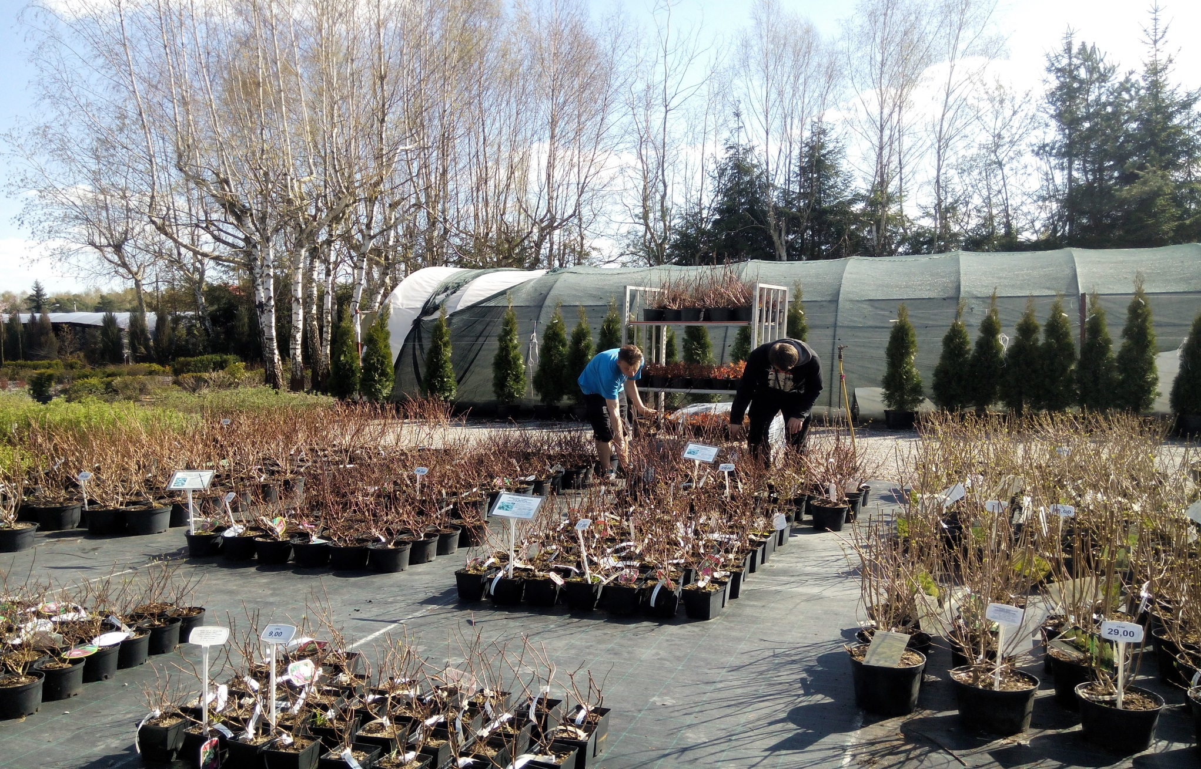
PRAKTYKI W SZKÓŁCE (13-24 IV 2015r.)

Slide 20
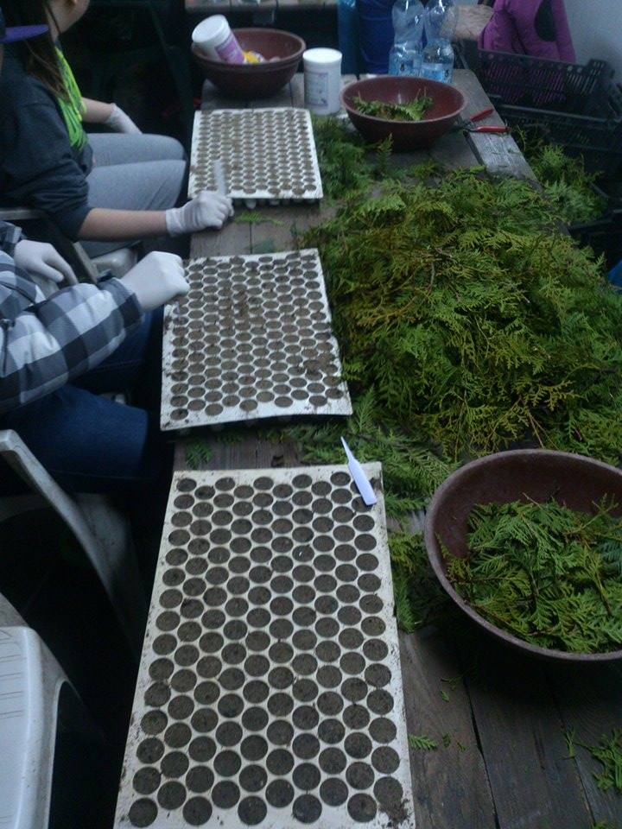
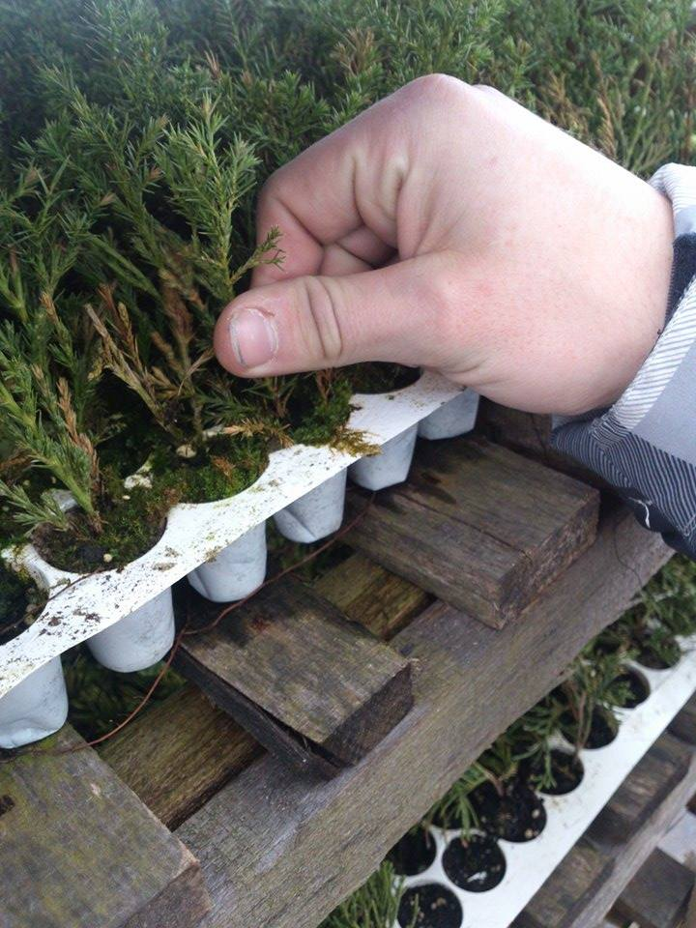
DZIEŃ 1: Ukorzenianie
Stosuje się w celu szybszego wzrostu korzeni.
Zeszłoroczną część rośliny wycinamy i przycinamy na długość 5-7cm (nóżka 1cm).
Sadzonkę wkładamy do podłoża (mieszanka perlitu i torfu) do multiplatów. Przed włożeniem należy nóżkę sadzonki zanurzyć w ukorzeniaczu.

Slide 21
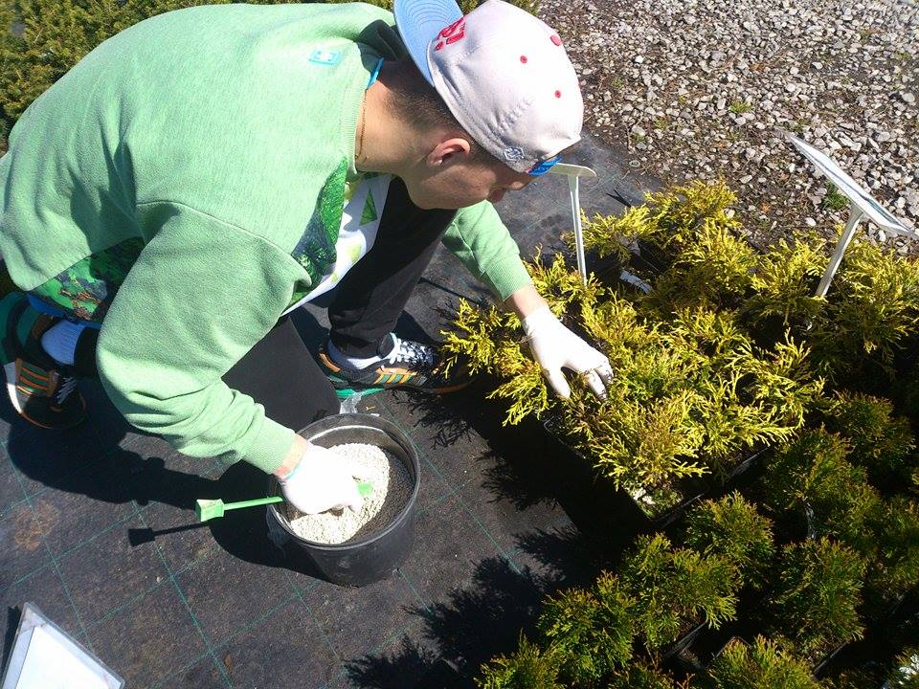
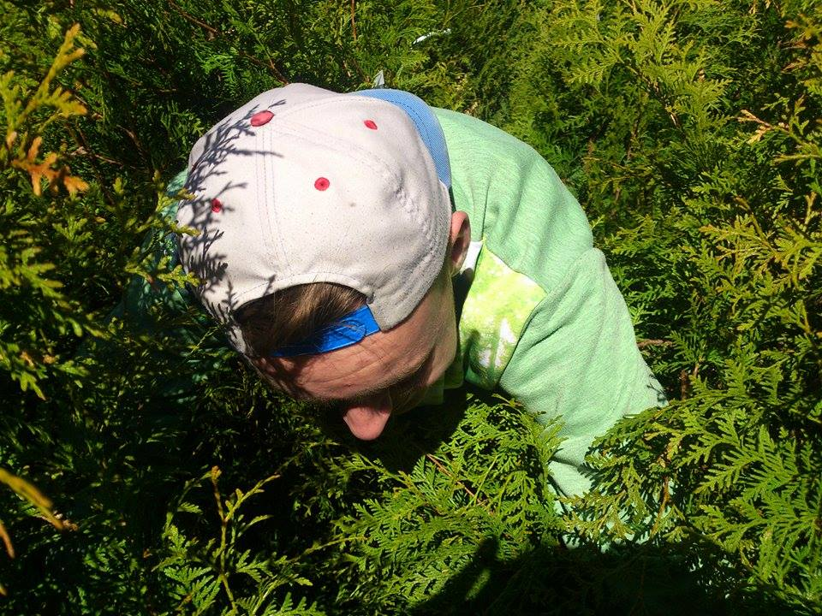
DZIEŃ 2, 3, 4: Nawożenie roślin ozdobnych Azofoską
Nawożenie jest kluczem do uzyskania dobrego efektu uprawy zarówno roślin stałych jak i jednorocznych.
2g/1l podłoża

Slide 22
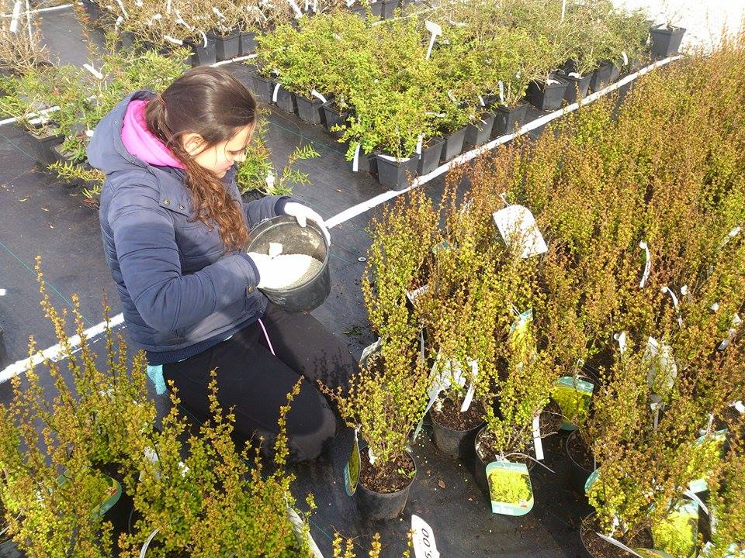

Slide 23
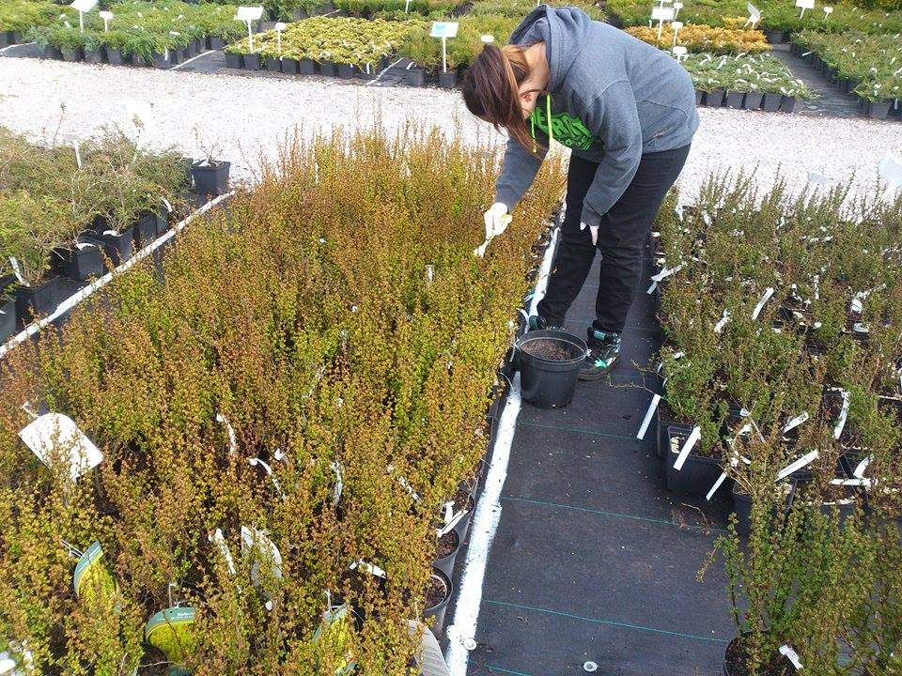

Slide 24
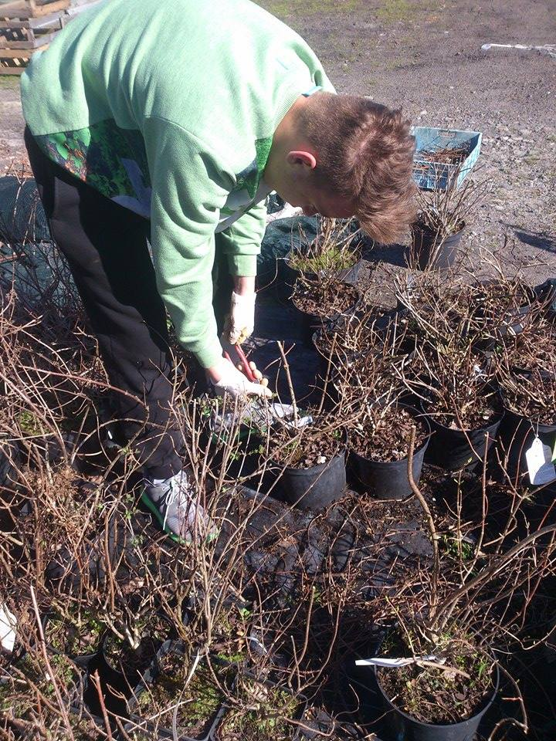
DZIEŃ 5: Przycinanie berberysów
Cięcie roślin pomaga w ich szybszym wzroście i odbudowie zdrowych pędów. Po ucięciu pędu roślina uzupełnia utracony materiał roślinny, w związku z czym szybciej rośnie.

Slide 25
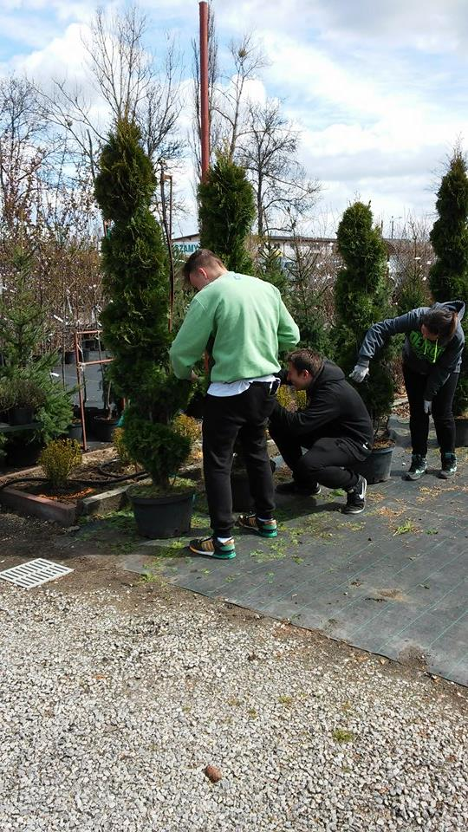
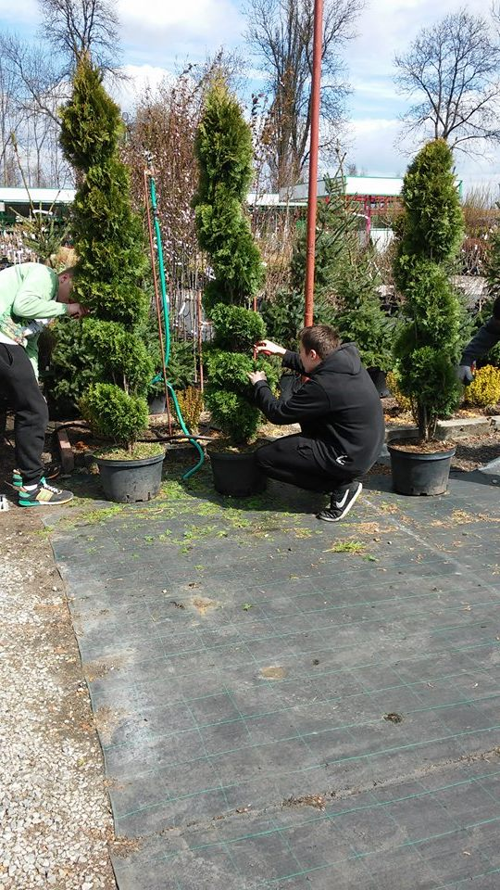
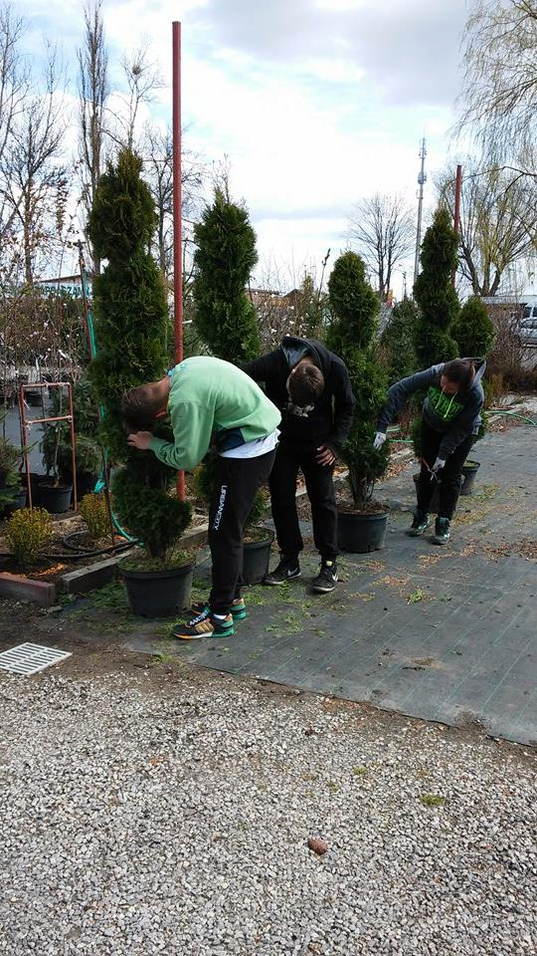
DZIEŃ 6: Formowanie topiaryczne

Slide 26
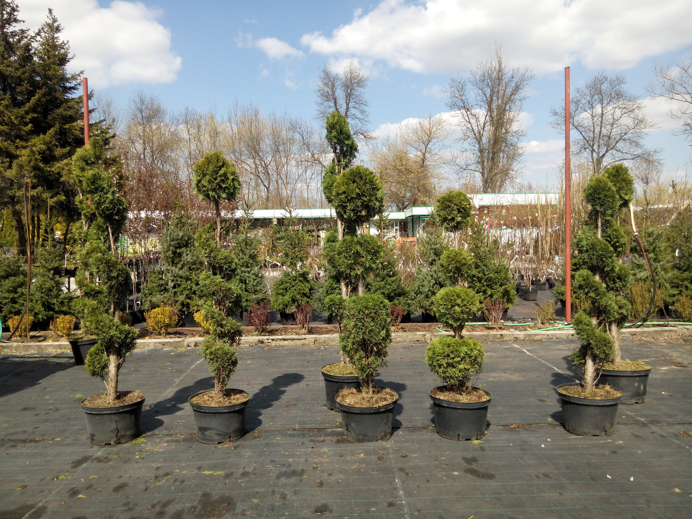

Slide 27
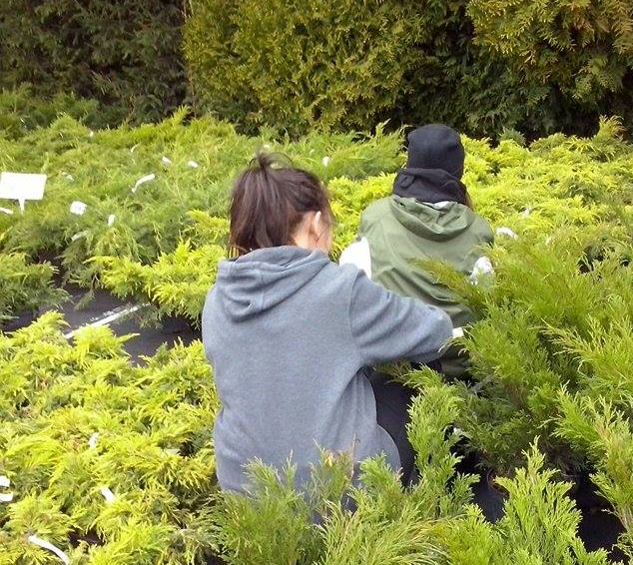
DZIEŃ 7 i 8: Cięcie roślin ozdobnych iglastych

Slide 28
DZIEŃ 9: Etykietowanie roślin ozdobnych.
Etykietowanie to zakładanie na rośliny etykiet zawierających podstawowe informacje o roślinie.
(nazwa polska, nazwa łacińska, cena)

Slide 29
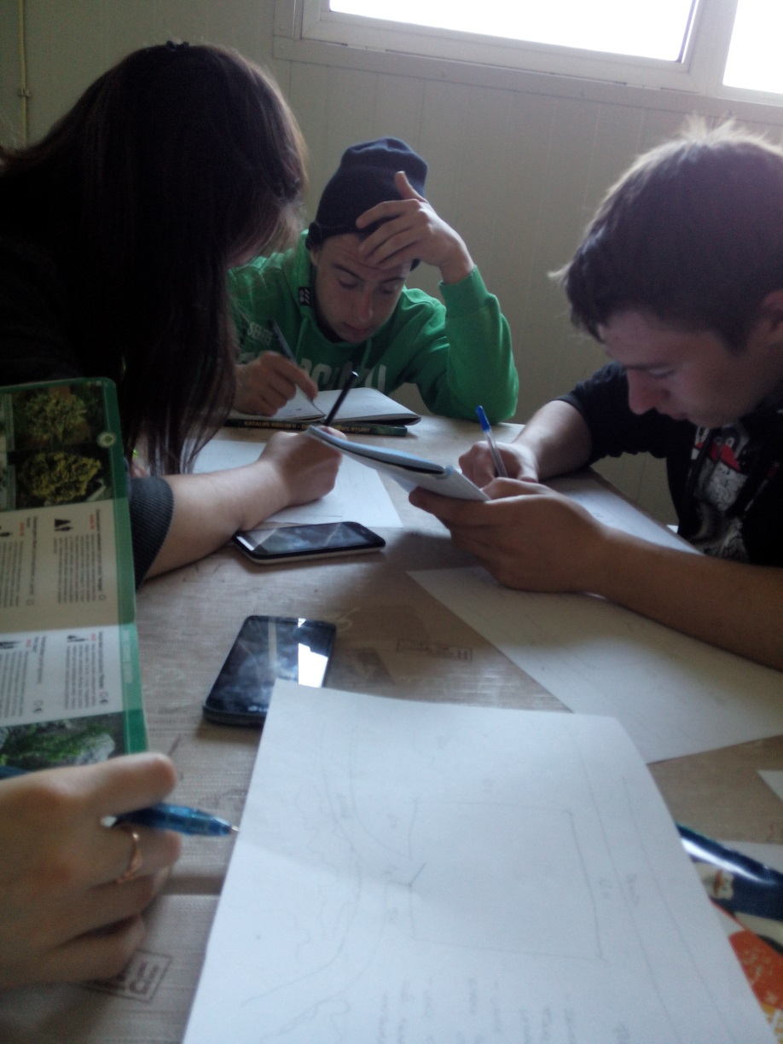
DZIEŃ 10: Projektowanie
Zaprojektowanie placu zabaw.
Minimum 15 roślin, rozmieszczenie zabawek dla dzieci oraz ławek i śmietników, zaplanowanie rodzaju podłoża pod plac zabaw.

Slide 30
Najlepsze rośliny w szkółce!

Slide 31
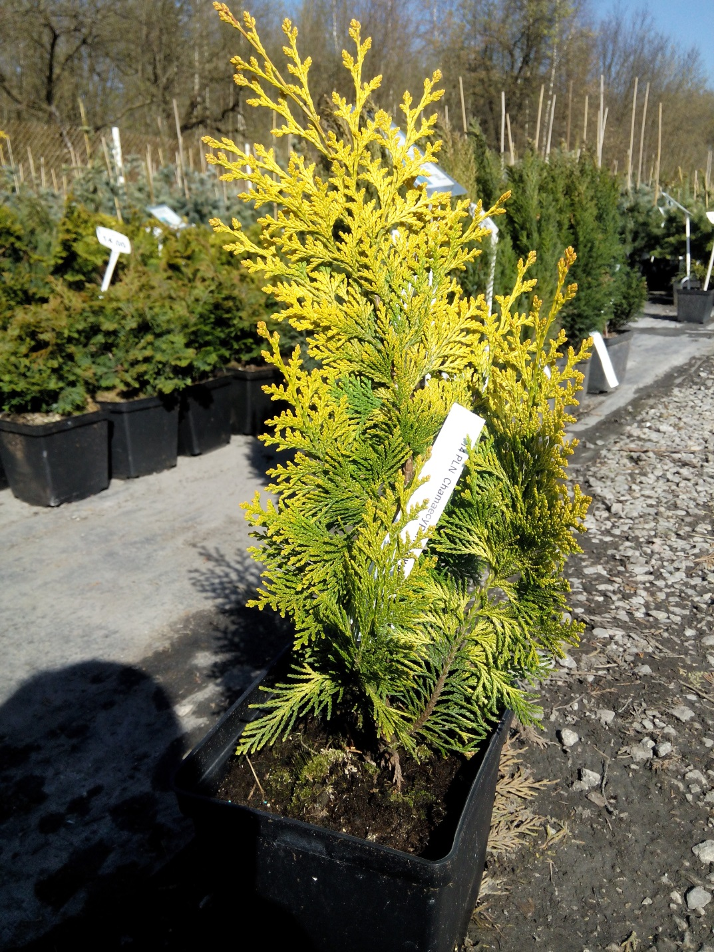
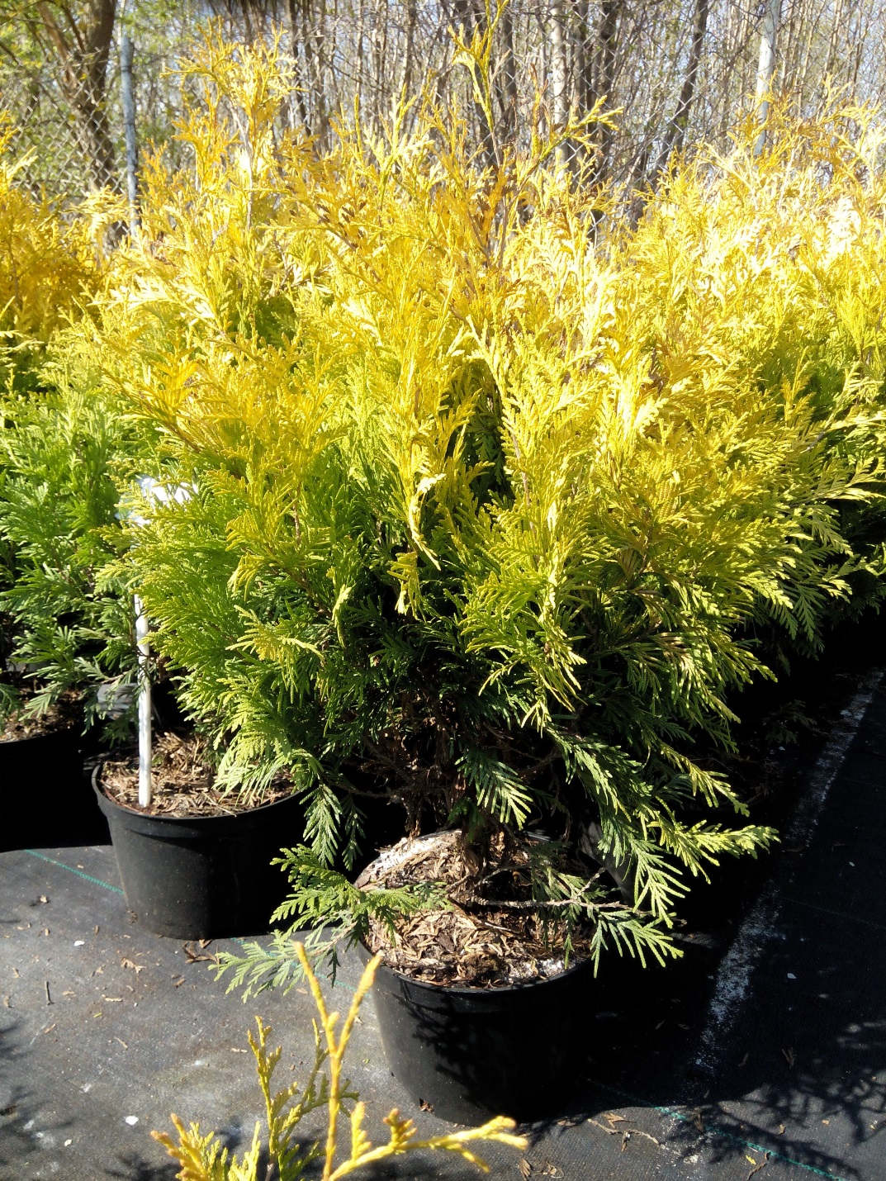

Slide 32
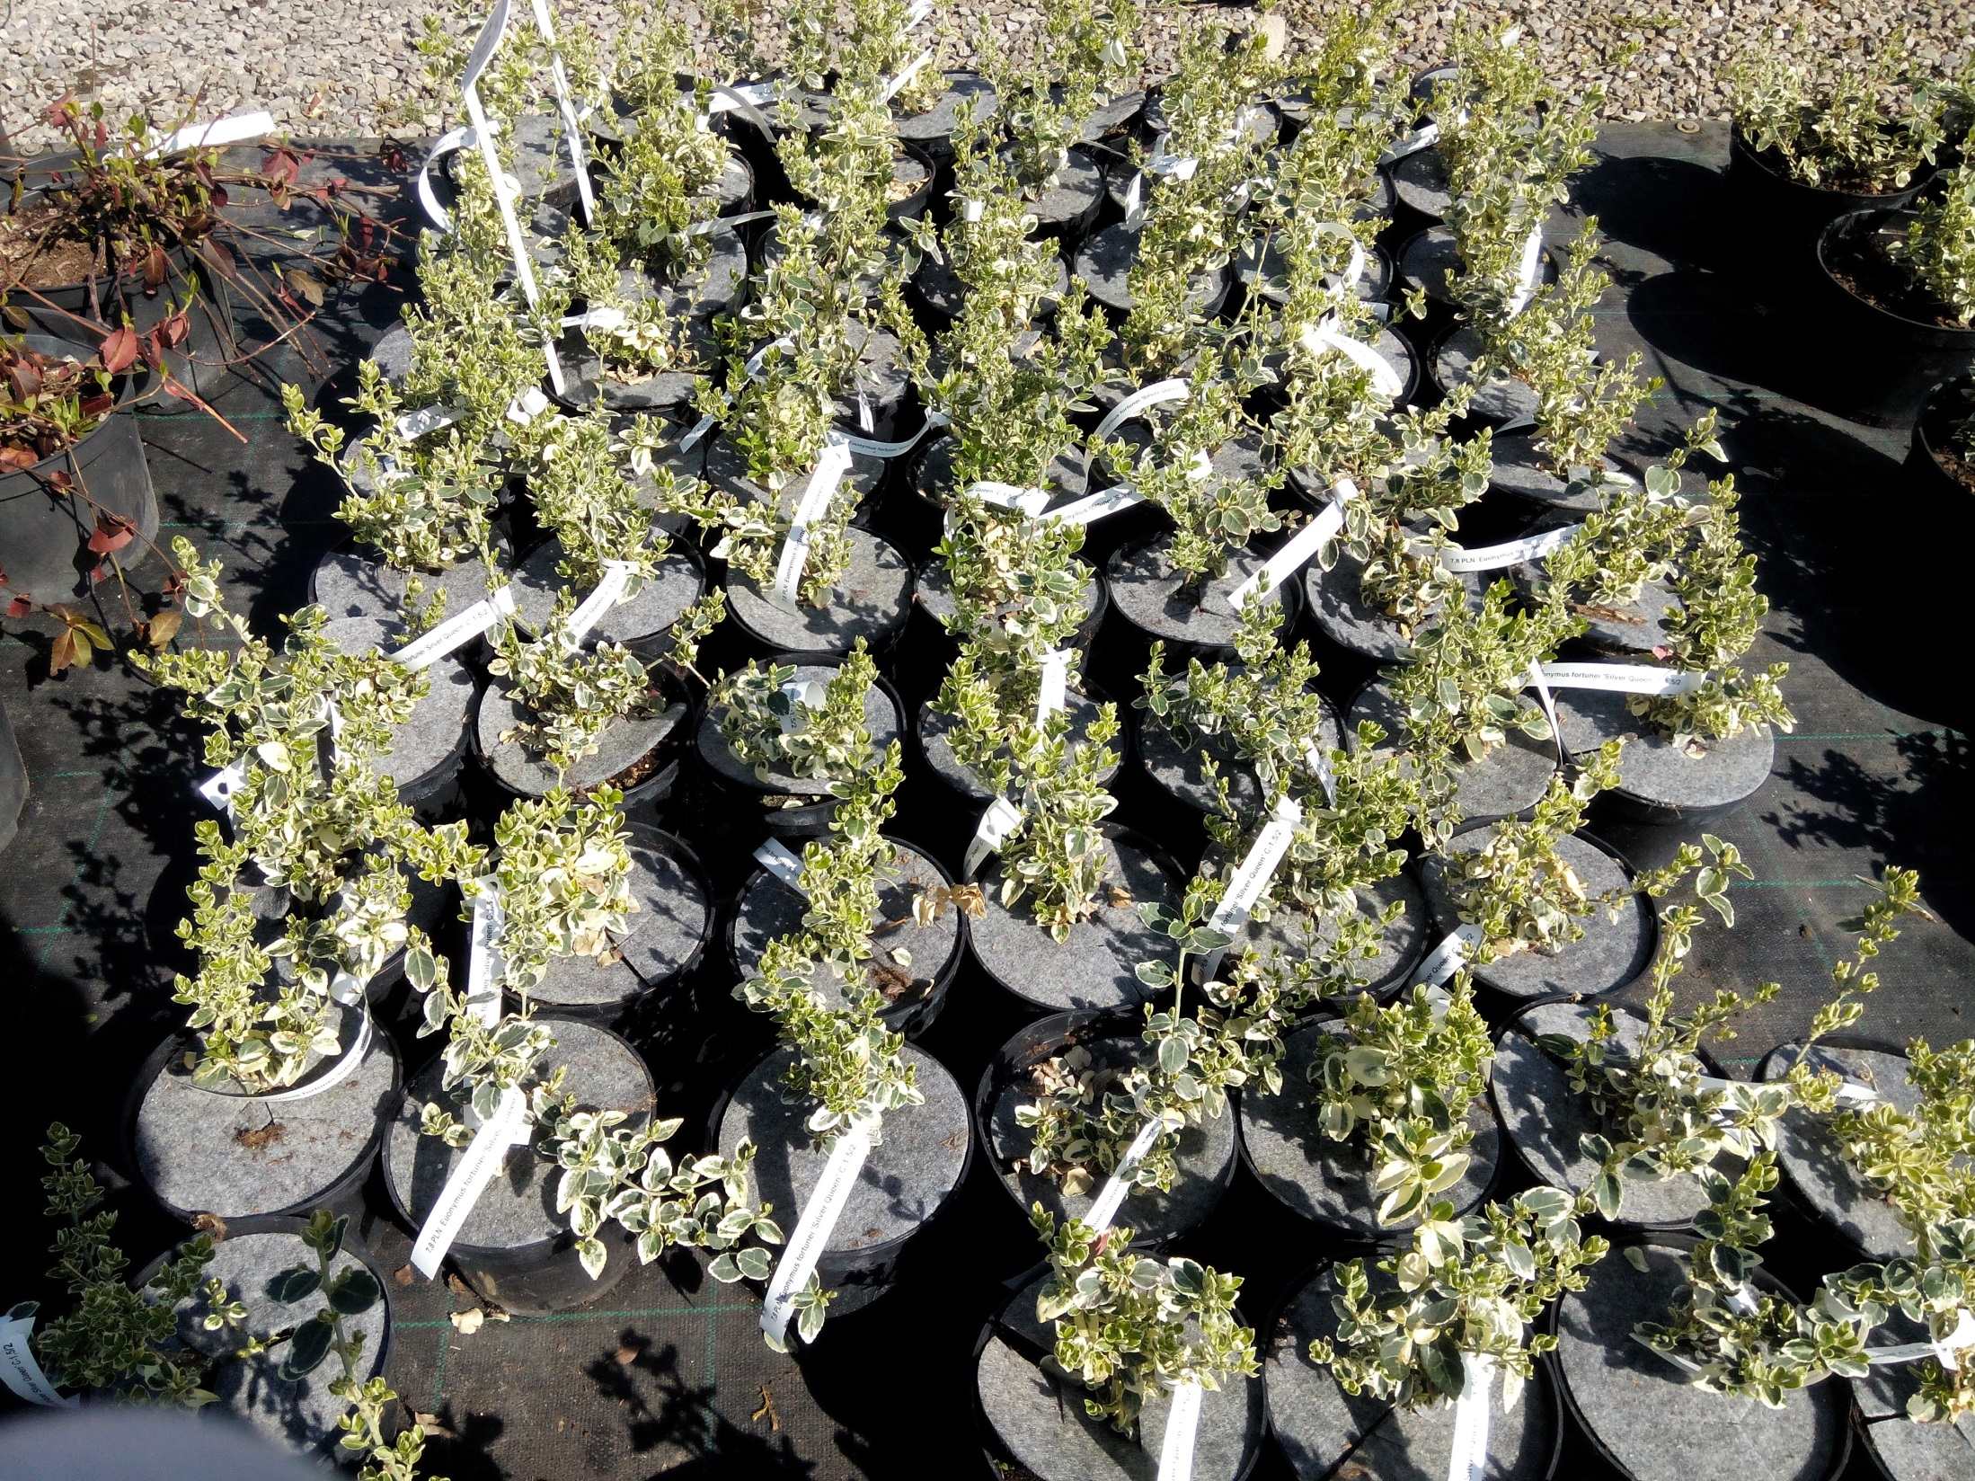

Slide 33
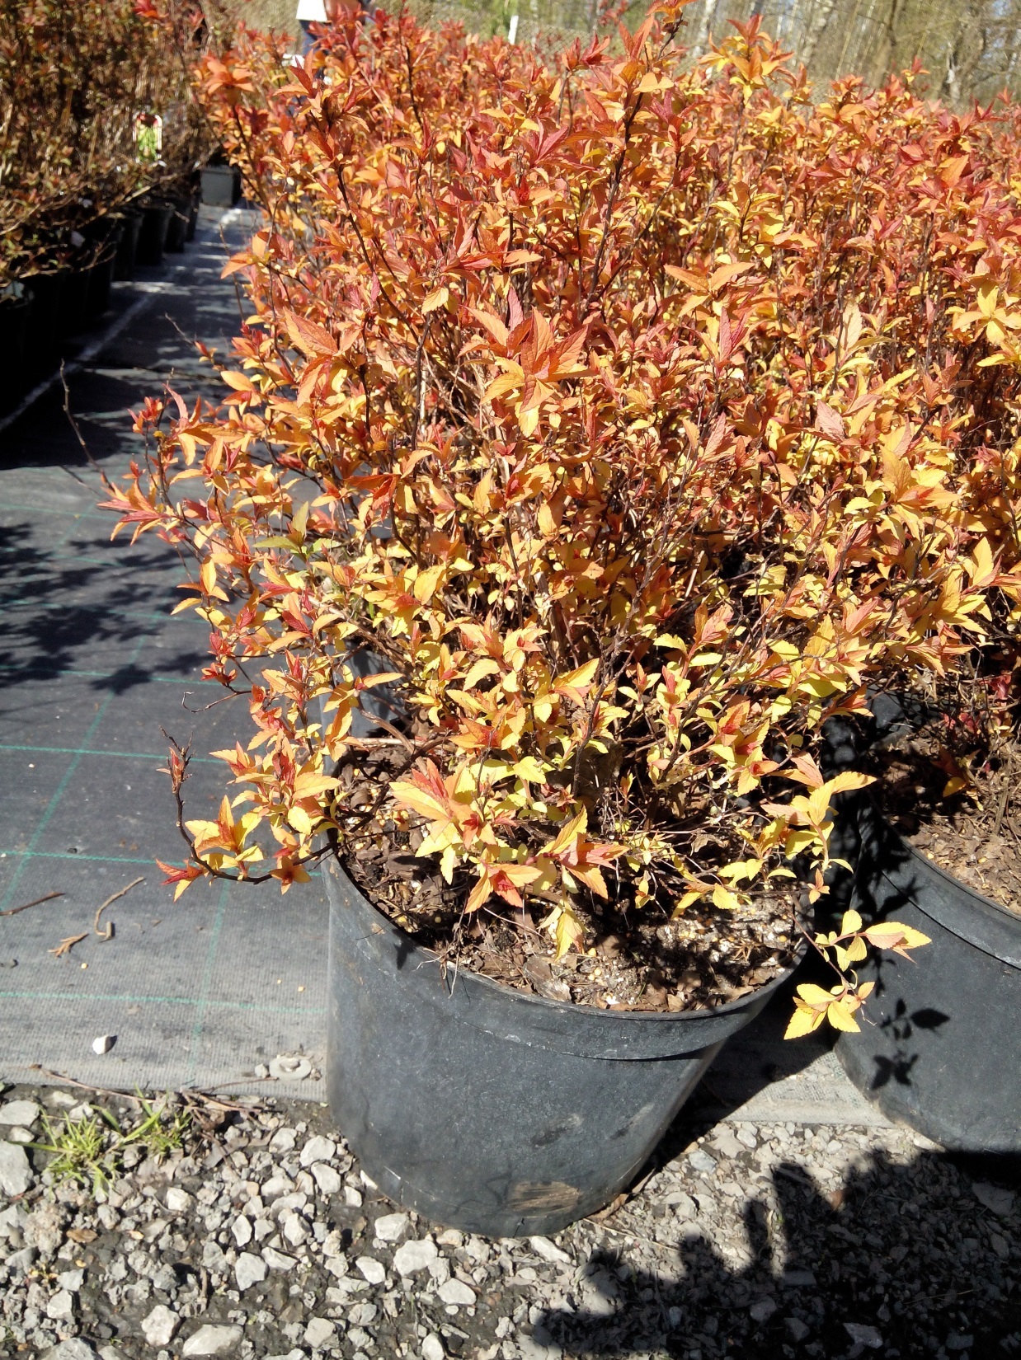
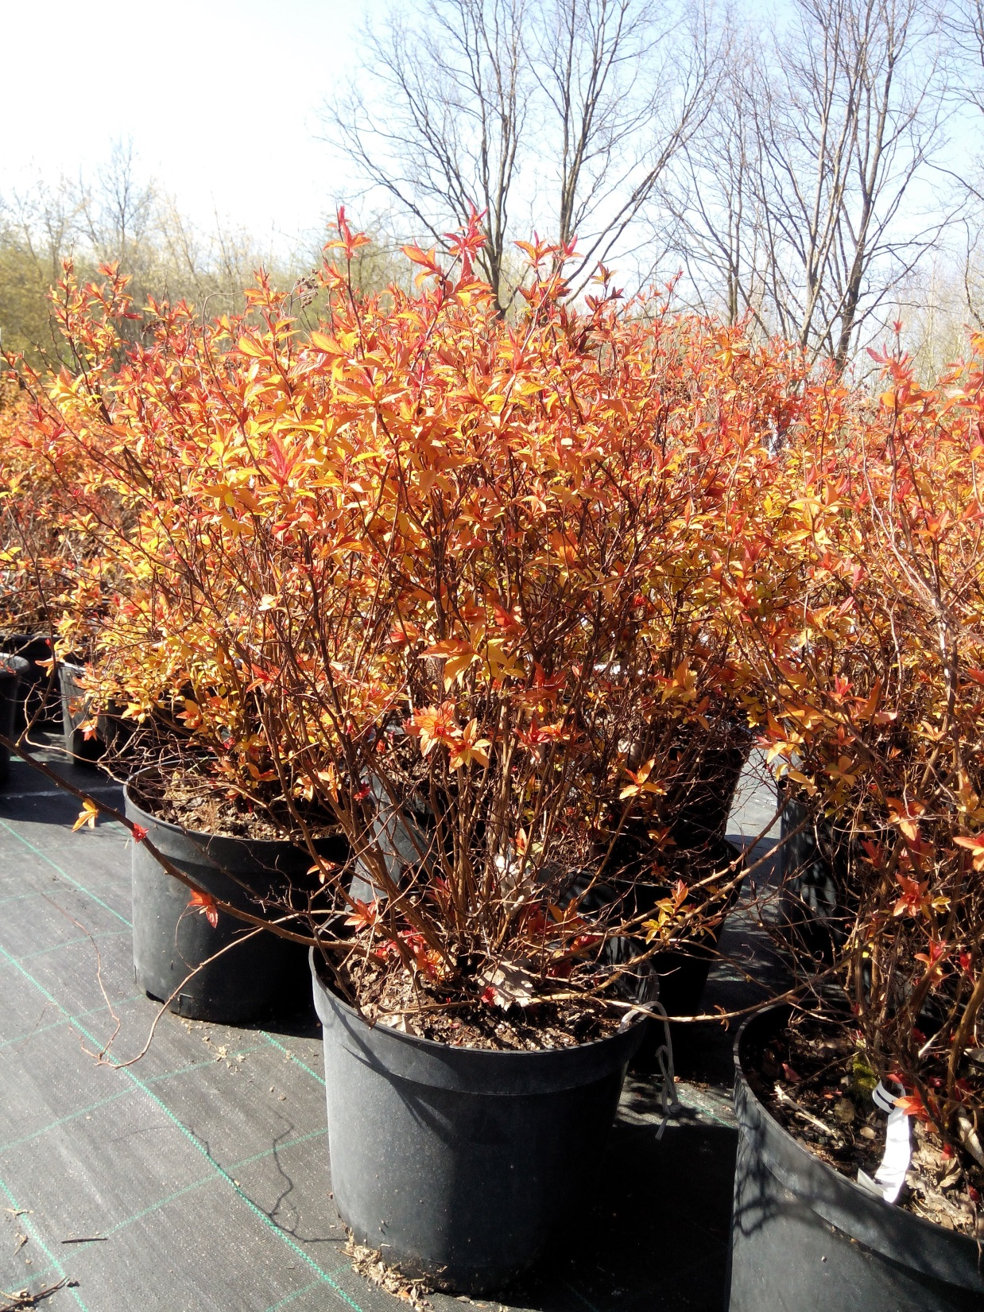

Slide 34
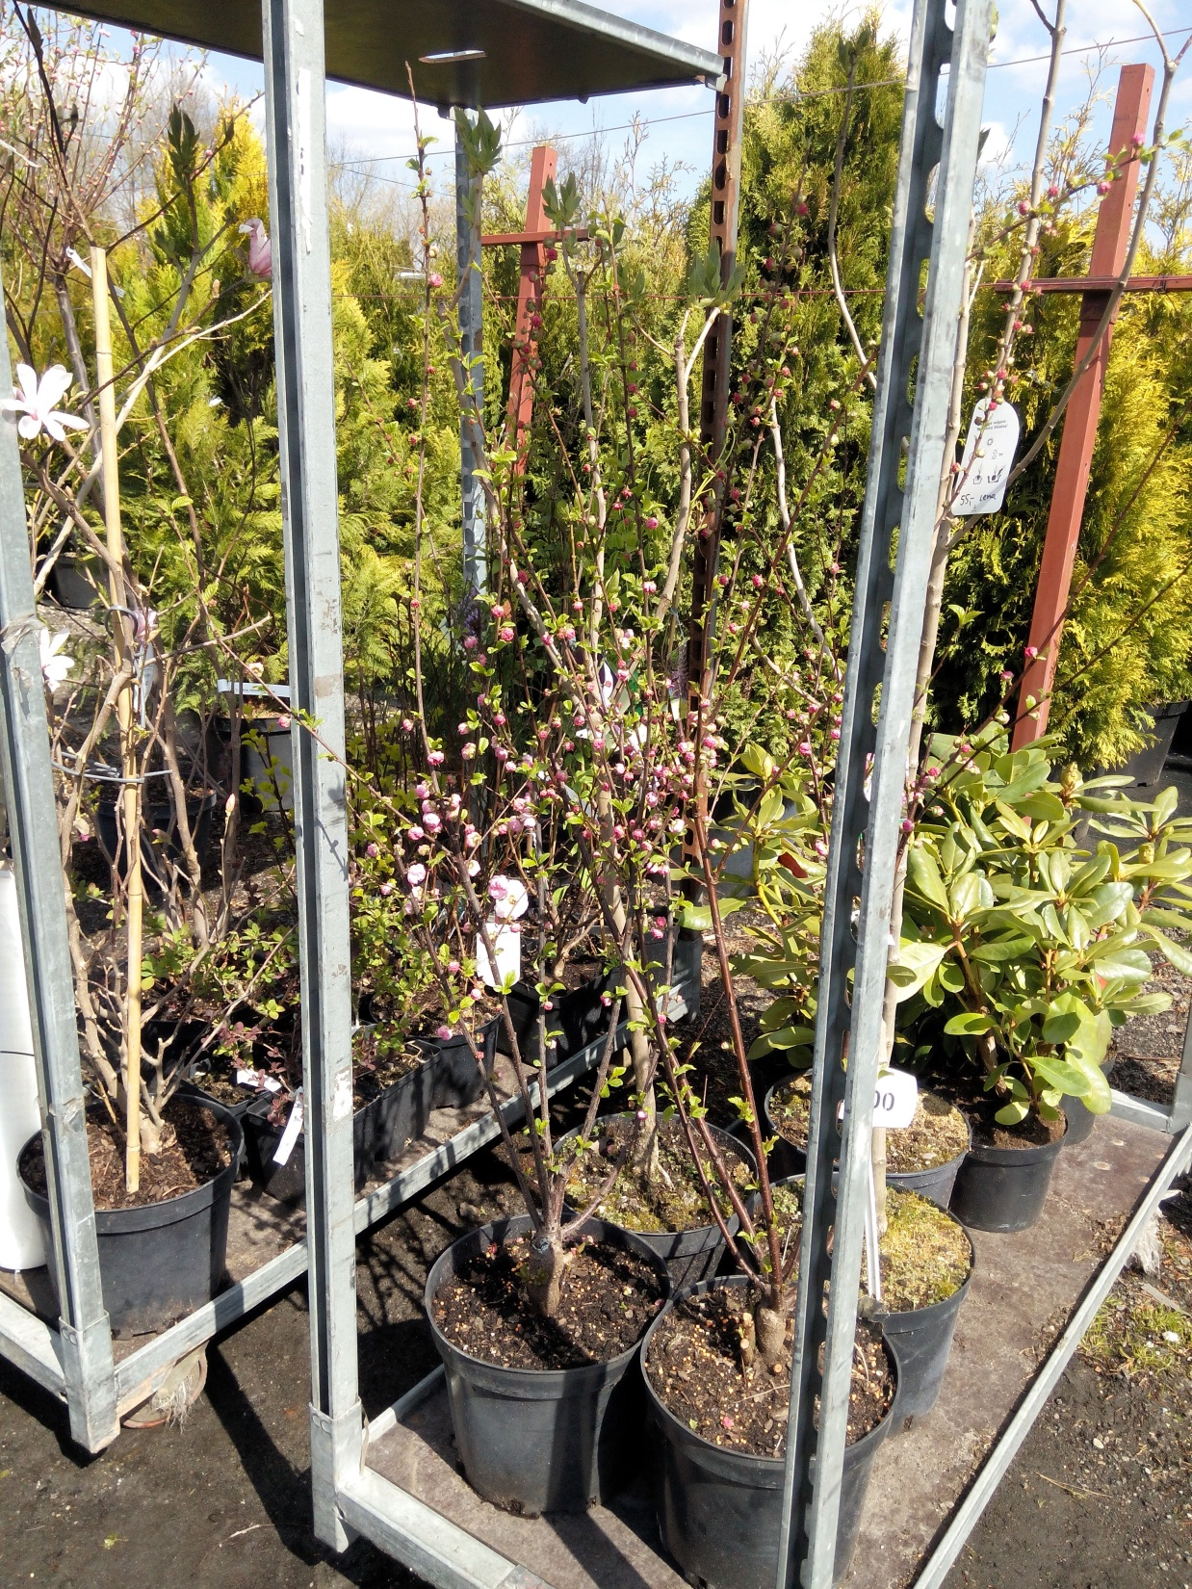

Slide 35
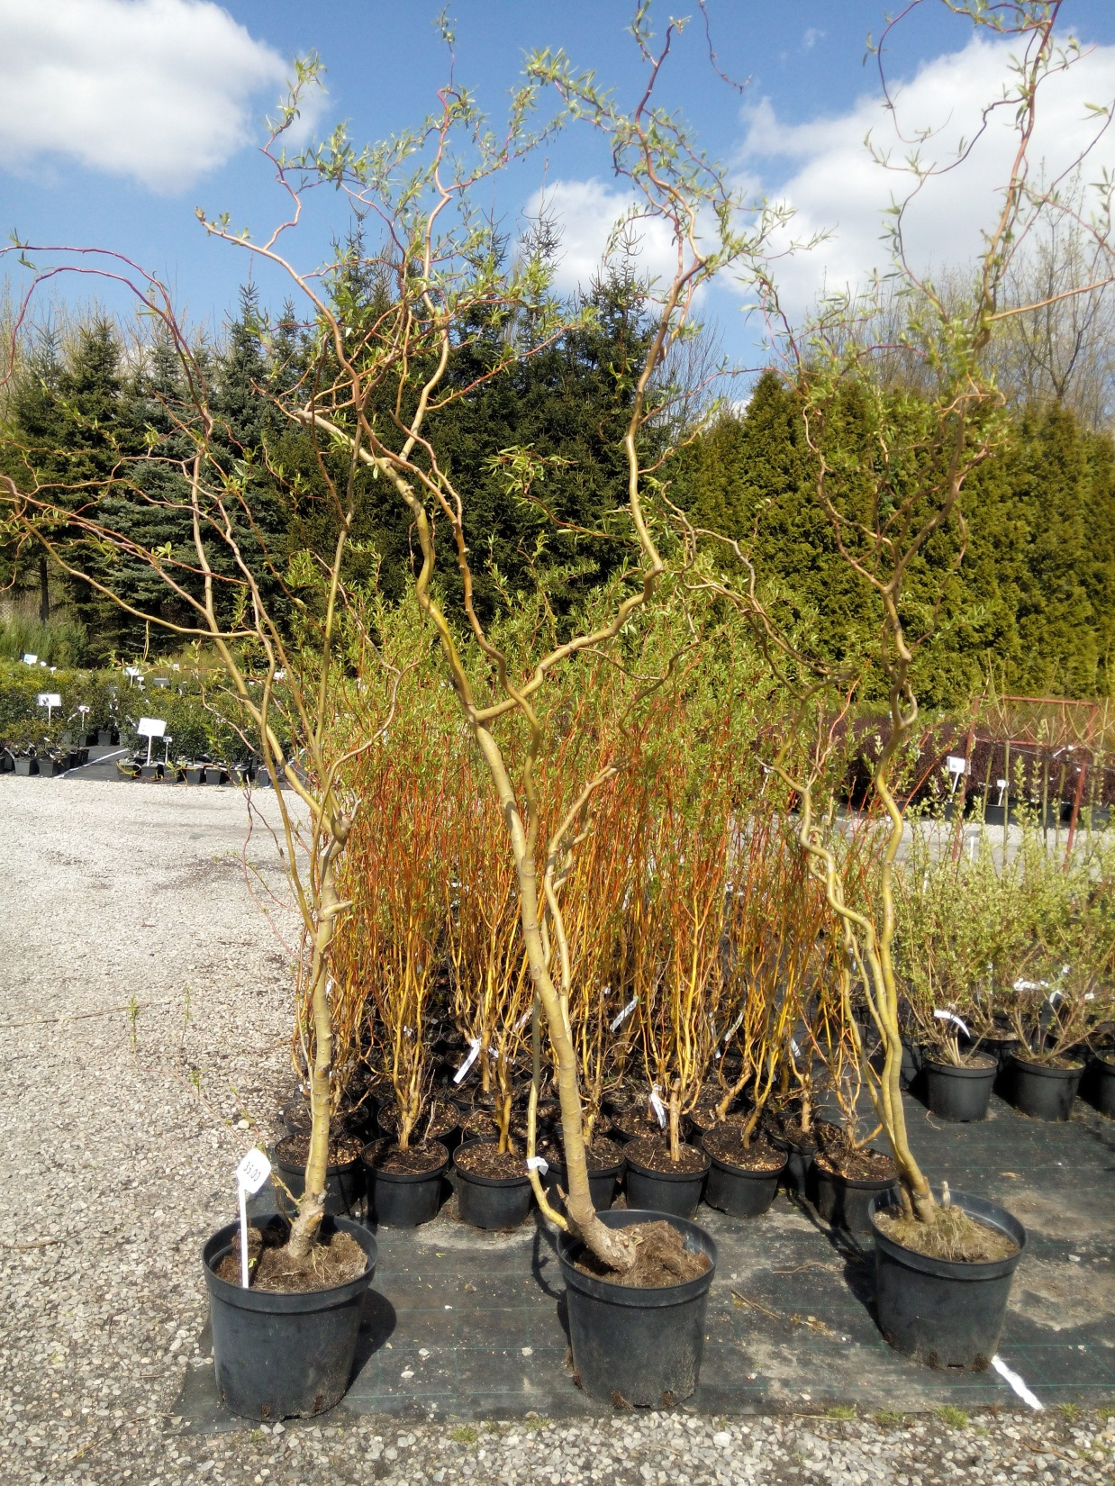

Slide 36
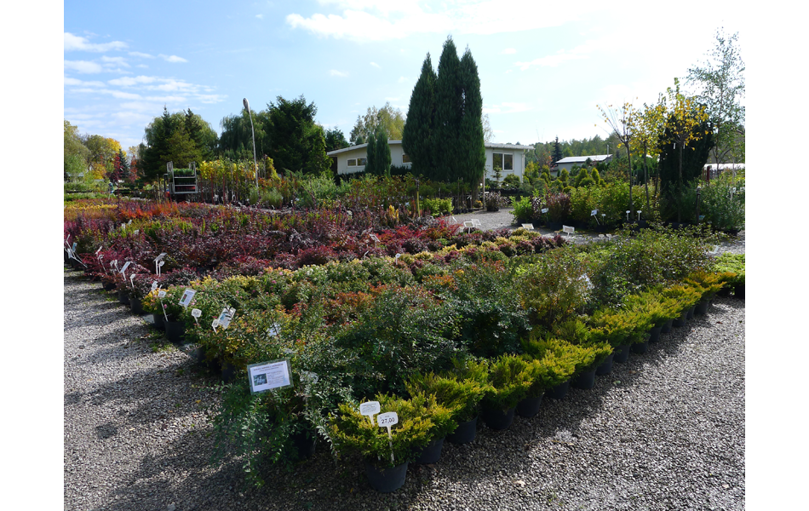
Dziękujemy za uwagę!
Natalia Cieciera
Ewa Chlebda
Anna Ciesielska
Żaneta Arominiak
Paweł Palanis
Patryk Wedziuk

